Slide 1

استكشاف الجذور،(PSYCH401) نطاق علم النفس الجذور، النظريات، والمنهجيات
Level 5 Extended Diploma in Psychology
• Unit Code: PSYCH401
• Total Sessions: 20 جلسة دراسية (40 ساعة)
• Academic Level: المستوى الخامس
• Assessment Type: مقابل تحليلي شامل
[Institution Affiliation]: التمتاز المؤسسي | [Presenter Credentials]: مقدم العرض | [Date Here]: تاريخ العرض

Slide 2



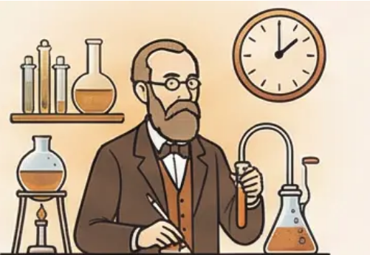
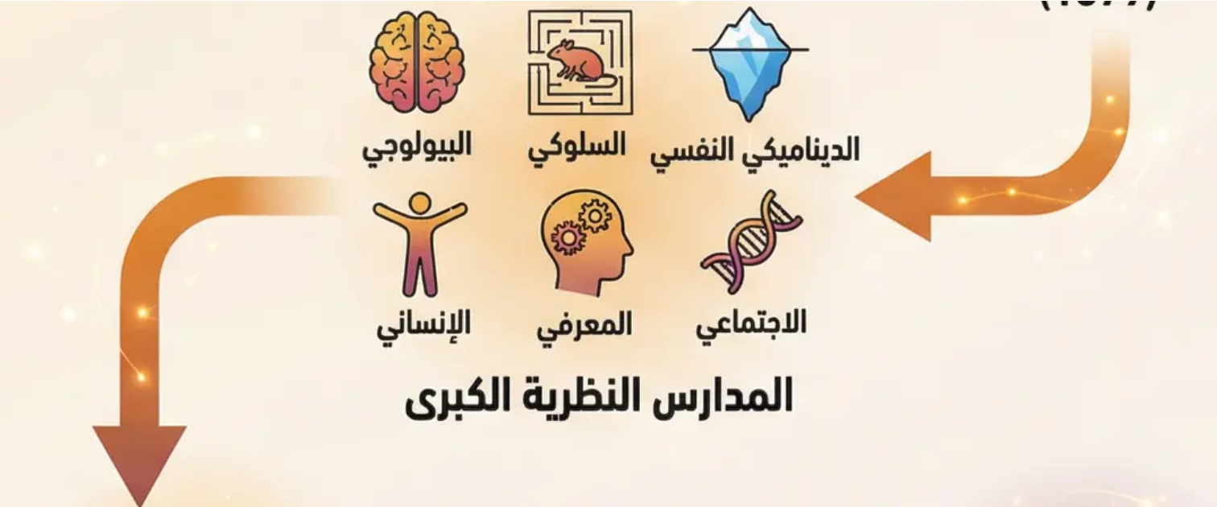
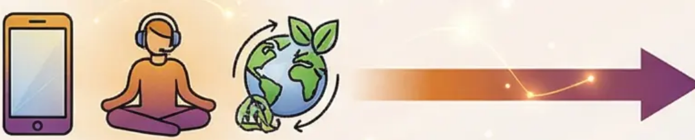

نظرة عامة على وحدة نطاق علم النفس
مرحلة في عقل الإنسان: PSYCH401 مبدأً بكم في
خريطة تطور علم النفس عبر الزمن
وبالتالي، فإن التقدمات الفكرية والمنهجية التي تُشكل علم النفس PSYCH401 تُعد وحدة الحديث. هذه الودحة ليست مجرد تاريخي، بل رحلة تحليلية معبرة تكشف كيف تحوّل علم النفس من تأملات فلسفية إلى تصبح علمًا يُؤرّع على كل جانب من جوانب الحياة المعالمية.
المحاور الأساسية للودحة:
الأسس الفلسفية
الثنائية والتجريبية
• الأسس التاريخية والفكرية: نستكشف الجذور الفلسفية العميقة لعلم النفس، من سؤالات أفلاطون وأرسطو حول طبيعة العقل، مرورًا بالثانيات الحكارية والتجريبية البريطانية، وصولًا إلى الحداثة التاريخية الحاسمة عندما أسس فونت أول مفهوم علمي في ليرزيغ عام 1879.
تأسيس علم النفس العلمي (1879)
• المدارس النظرية الكبيرة: نحلل تقدمي شامل للفهمات النظرية السبع الرئيسية: البيولوجي، السلوكي، والدينيميكي النفسي، الإنساني، المعرفي، البنياني الاجتماعي، والنظري، مع استكشاف تأثير كل منها على فهم السلوكيات البشرية.
• التطبيقات المعاصرة: نربط المتغيرات النفسية بالقضايا الراهنة مثل الصحة النفسية الرقمية، تسارع التغيرات الاجتماعية، التطرف، العوامل المانحة، والخلافات doctrinale، كيف تساهم هذه الودحة في حل تحديات القرن الحادي والعشرين؟
• المنهج العلمي والأخلاق: نفحص دقيق لمعايير العلماية في البحث النفسي، التحديات المنهجية الفردية، والمعضلات الأخلاقية المعقدة التي تواجهها علماء النفس في عملهم مع البشر والحيوانات.
تركيز التعليم: هذه الودحة تُعدك للفهمي كحالم نفس: تحليل الأدلة، تقييم النظريات نقدياً، وتطبيق المعرفة النفسية على مشكلات حقيقية ومعقدة.
المنهج العلمي والأخلاق

Slide 3


لوحدة PSYCH401 (Learning Outcomes) مخرجات التعلم
مقدمة تأطيرية: عند إتمام هذه الوحدة بنجاح، سيكون الطالب قادراً على تحقيق أربعة مخرجات تعلم أساسية تشكل الإطار المفاهيمي الشامل لعلم النفس كتخصص علمي ومنهي. هذه المخرجات متصلة ب mutually تطوير التفكير النقدي والتحليل الأكاديمي المتقدم.
(LO1) مخرج التعلم الأول
(LO2) مخرج التعلم الثاني
فهم نطاق علم النفس
فهم المناهج النظرية وآثارها
تعريف علم النفس كعلم العقل والسلوك - تحليل شاشات علم النفس كتخصص علمي مستقل - فحص المناهج والتوجهات النظرية المختلفة داخل علم النفس - ربط المفاهيم النفسية بالقضايا المجتمعية - المعاصرة
شجر المبادئ والافتراضات الأساسية للمناهج النظرية - تقييم كيفية دعم هذه المبادئ للأدوار النظرية المختلفة - تحليل ملامح الأساليب العلمية لدراسة السلوكي والعمليات المعرفية - معالجة القضايا الأخلاقية في البحث مع المشاركين -
(LO3) مخرج التعلم الثالث
(LO4) مخرج التعلم الرابع
علم النفس كعلم
القضايا الأخلاقية
تقييم مدى ملاءمة المنهج العلمي لدراسة الظواهر النفسية - تحليل التحديات المنهجية في البحث النفسي
تحديد وتحليل القضايا الأخلاقية في البحث النفسي - تطبيق المعايير الأخلاقية على سيناريوهات بحثية - منوعة

Slide 4
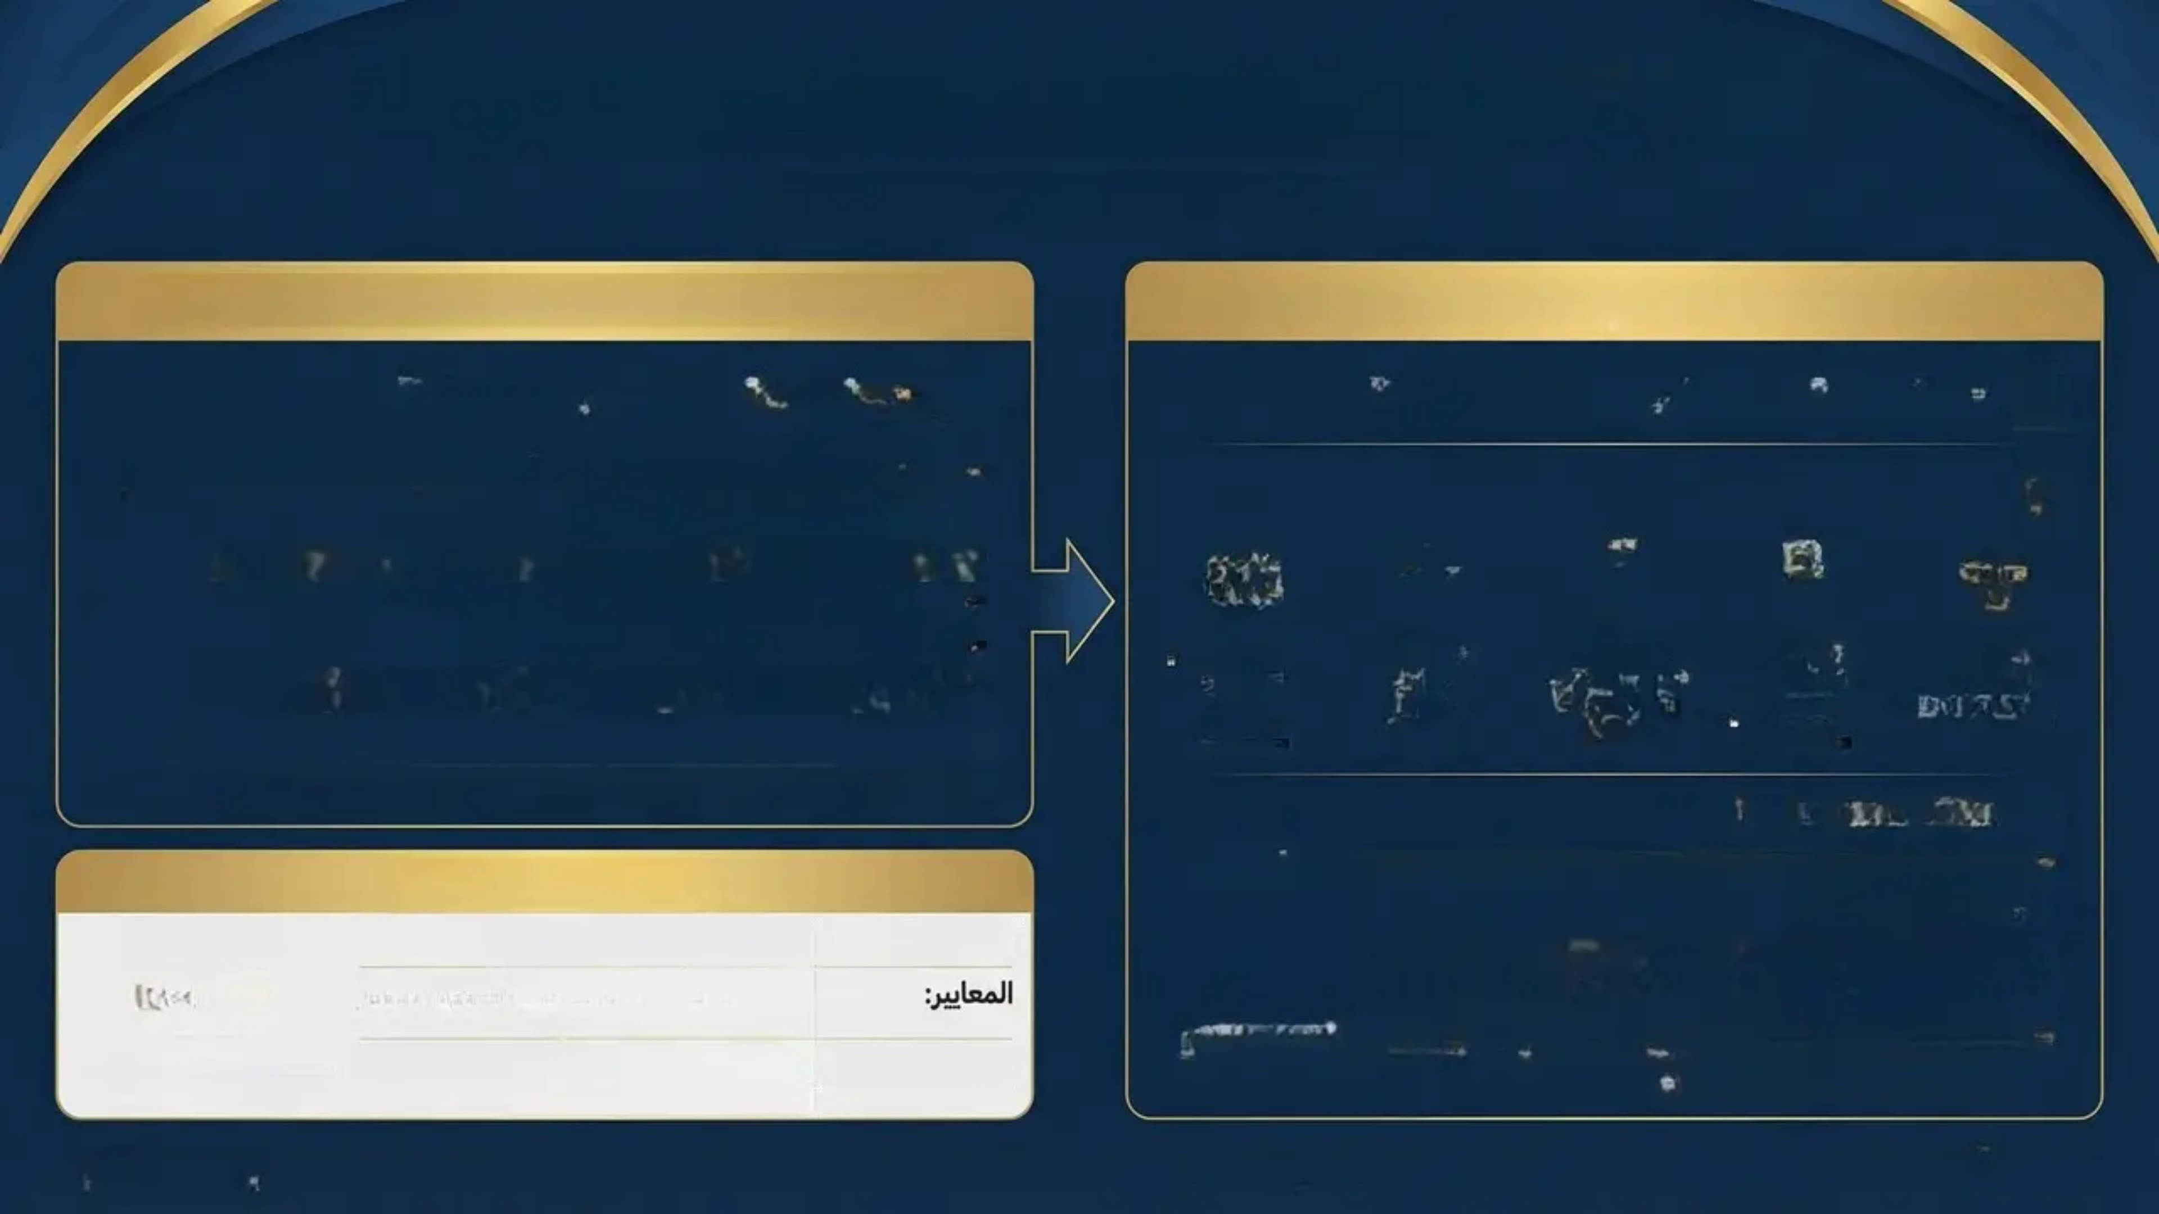








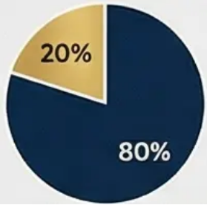
هيكلية التقييم: المهام التكوينية والجمعية
نظام التقييم المتكامل لوحدة PSYCH401
المرحلة الثانية: التقييم الجمعي (Summative Assessment)
المرحلة الأولى: التقييم التكويني (Formative Assessment)
طبيعة المهمة: مقابل تحليلي من 600 كلمة
طبيعة المهمة: مقابل تحليلي شامل من 2000 كلمة
السؤال المحوري: "كيف تقول علم النفس عبرور الوقت ليشمل العقل في دراسة الفعل والسلوك البشري؟"
المناهج المطلوب تحليلها:
تقديم تاريخ موجز للمهمة مع التركيز على المحطات التحولية الكبرى (فوتو، جيمس، واتسون).
تحليل نظري تأسيسي على الأقل يدعم الأدبيات.
5. المنهج البهائي الاجتماعي والثقافي
4. المنهج العقلي المعالجات
3. المنهج الإنساني (تحقيق الذات والازدهار) (الحرية والمسؤولية)
2. المنهج الdbnameي النقسي (الذوي والجماعة)
1. المنهج البيولوجي (الدماغ والوراثة)
الهدف التعليمي: إعداد الطلاب للتقييم النهائي من خلال ممارسة مهارات التحليل.
المعايير الأكاديمية المتقدمة
وصف تفصيلي لكل منهج يشمل المساهمين الرئيسيين، المبادئ الأساسية، والافتراضات النظرية
وصف تفصيلي لكل منهج يشمل المساهمين الرئيسيين، المبادئ الأساسية، والافتراضات النظرية
مقارنة متطلبات التقييم
تحليل نفدي للاعتبارات الأخلاقية والقيود المنهجية لكل منهج
تحليل نفدي للاعتبارات الأخلاقية والقيود المنهجية لكل منهج
تقييم نقدي لنقاط القوة والضعف مع أدلّة تجريبية داعمة.
تقييم نقدي لنقاط القوة والضعف مع أدلّة تجريبية داعمة.
ملاحظة أكاديمية:
يُقيم كل التقييمين درجة الطلاب على التفكير النقدي، والربط بين النظرية والتطبيق، بما يتناسب مع معايير المستوى الخامس في التعليم العالي.
ملاحظة أكاديمية:
يُقيم كل التقييمين درجة الطلاب على التفكير النقدي، والربط بين النظرية والتطبيق، بما يتناسب مع معايير المستوى الخامس في التعليم العالي.

Slide 5

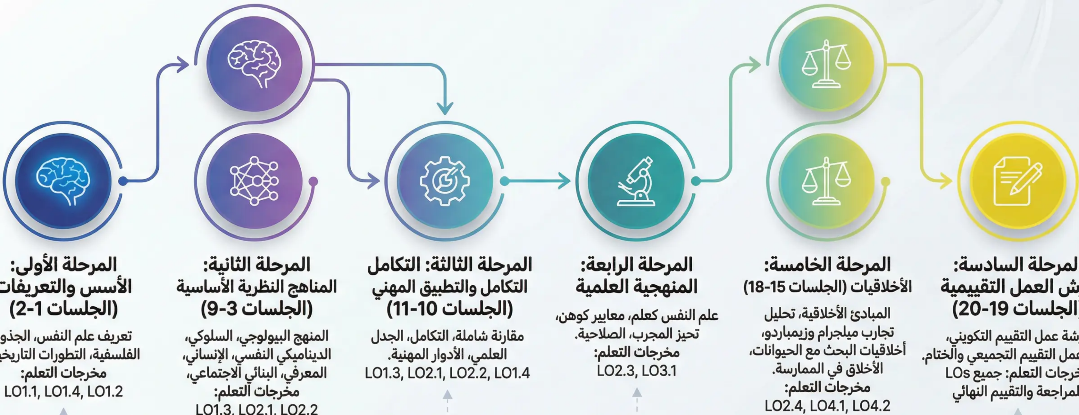
الجدول الزمني لتوزيع الجلسات الدراسية
خريطة شاملة للرحلة الأكاديمية عبر 20 جلسة دراسية، مصممة لتحقيق فهم عميق ومترجح لنطاق علم النفس.
يضم هذا التصميم التكاملي تغطية شاملة لجميع مخرجات التعليم المستهدفة مع التركيز على التحليل النقدي والتقيم الأكاديمي المتقدم.

Slide 6


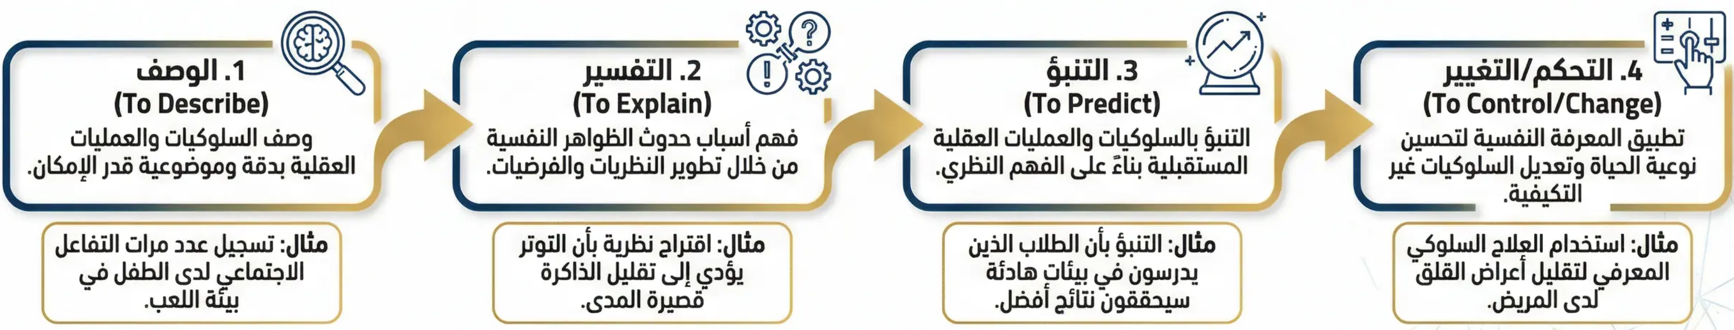

الجلسة 1: تعريف علم النفس وأهدافه العلمية
تعريف علم النفس: تحليل المكونات الأساسية علم النفس هو الدراسة العلمية للعقل والسلوك.
المكون الأول: العلمي (Scientific)
المكون الثاني: العقل (Mind)
الالتزام بالمنهج العلمي الصارم، واللاحظة المنهجية، القياس الدقيق، والاختبار التجريبي. يميزه عن الفلسفة أو التأملات غير المنهجية.
العمليات الداخلية والذاتية (التفكير، المشاعر، الذكريات، المتوقعات). استنتاجها من السلوكيات الملحوظة والاستجابات القابلة للقياس.
الدراسة العلمية للعقل والسلوك
المكون الثالث: السلوكي (Behaviour)
أي فعل أو استجابة يمكن ملاحظتها وقياسها مباشرة من الأفعال البسيطة إلى السلوكيات المعقدة.
الأهداف الأربعة لعلم النفس كعلم:

Slide 7
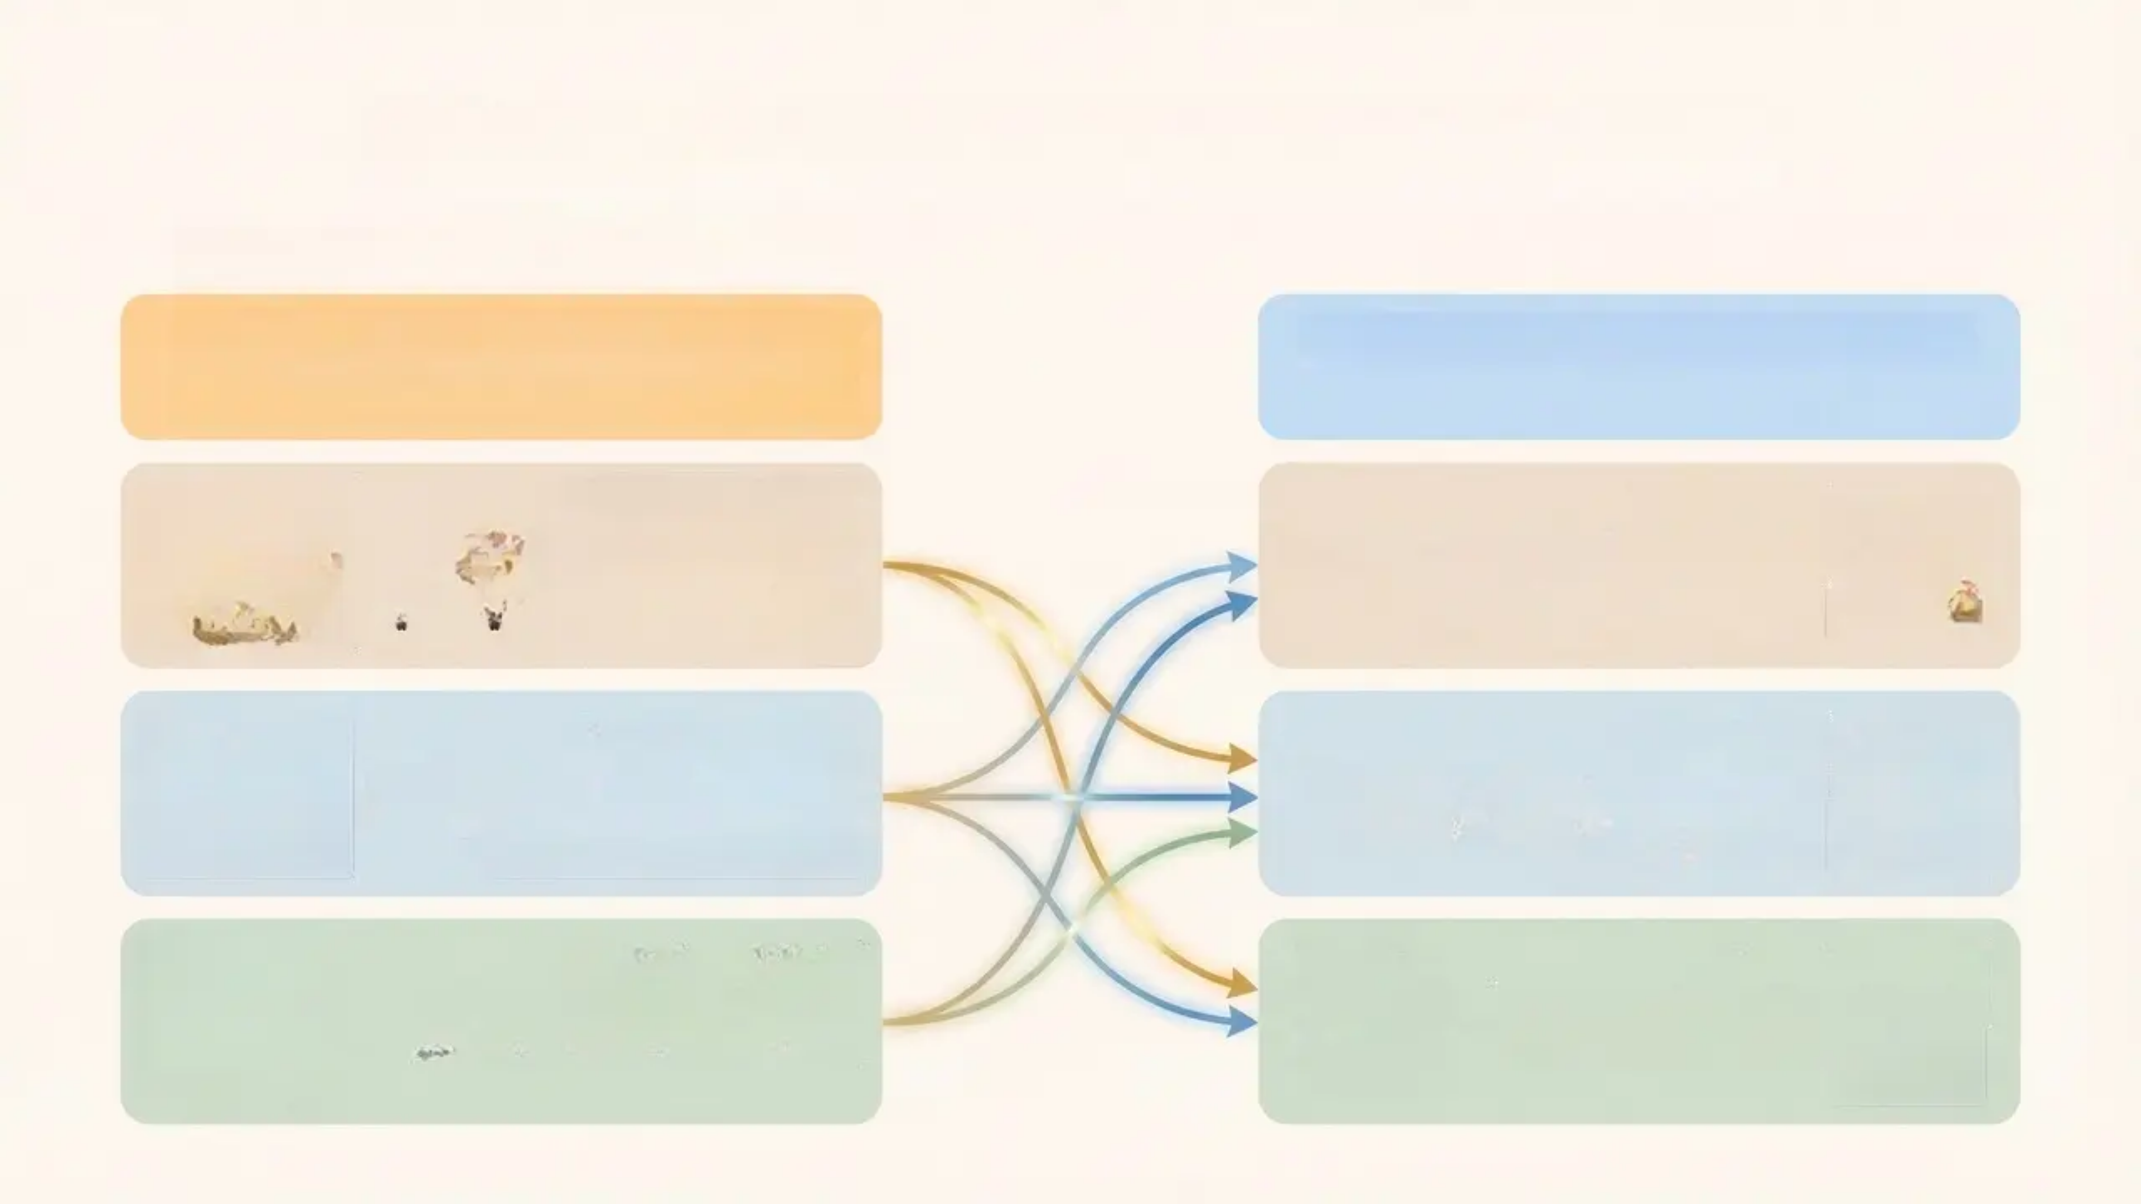






الجلسة 1: علم النفس التطبيقي والقضايا المعاصرة
المجالات المهنية لعلم النفس التطبيقي
يتجلى الوجه العملي لعلم النفس من خلال مجموعة واسعة من التخصصات المهنية التي تطبق المبادئ النفسية لحل المشكلات الحقيقية في المجتمع:
القضايا المعاصرة وإسهامات علم النفس
علم النفس السريري:
الصحة العامة:
يركز على تشخيص وعلاج الاضطرابات النفسية والسلوكية، مستخدماً أساليب علاجية متعددة مثل العلاج السلوكي المعرفي والعلاج النفسي الديناميكي.
يساهم علماء النفس في فهم السلوكيات الصحية تصميم حملات التوعية، وتطوير تدخلات سلوكية لوقاية من الأمراض المزمنة.
علم النفس التربوي:
التغير المناخي:
يهمه تحسين عمليات التعلم والتعليم، معالجة صعوبات التعلم، وتطوير استراتيجيات تعليمية فعالة تراعي الفروق الفردية.
يدرس علم النفس البيئي كيفية تحسين السلوكيات المستدامة مع العالم الطبيعي، وتحسين المواقف نحو البيئة.
علم النفس التنظيمي:
التكنولوجيا الرقمية:
يطبق المفاهيم النفسية في بيئة العمل لتحسين الأداء، القيادة، والرخاية المهنية.
معالجة إدمان الشاشات،تأثير وسائل التواصل الاجتماعي على الصحة النفسية، والتفكير مع العصر الرقمي.

Slide 8

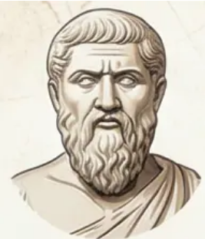
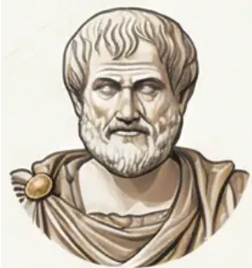

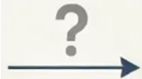


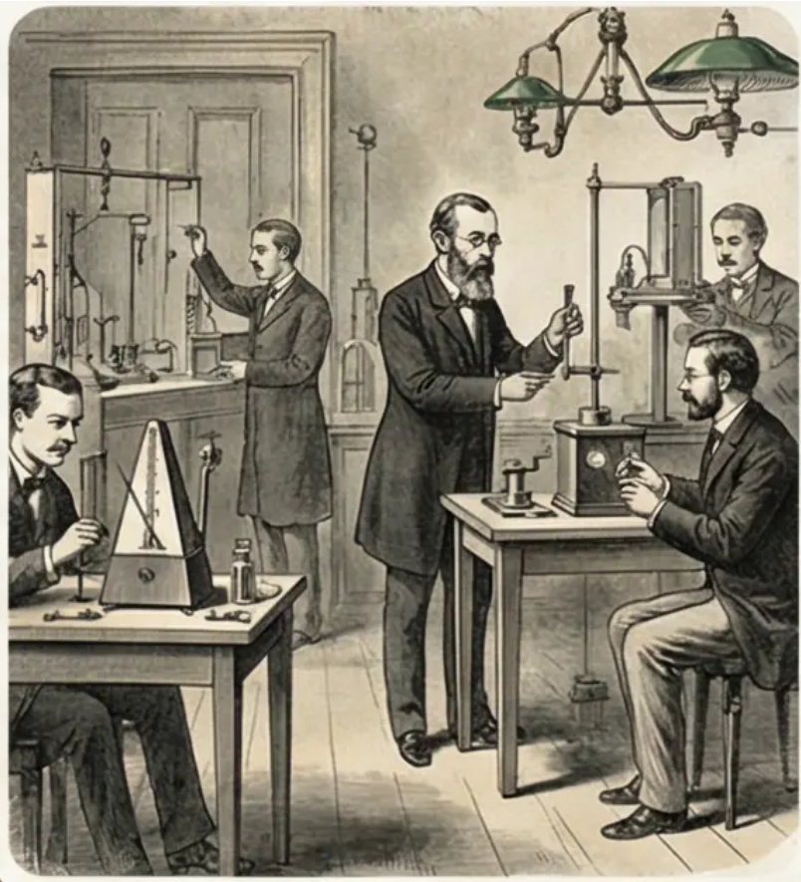
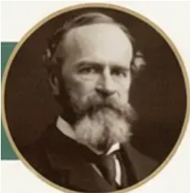
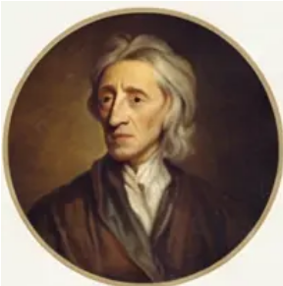
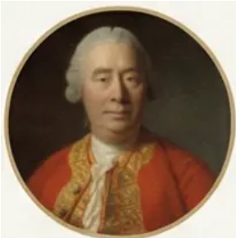

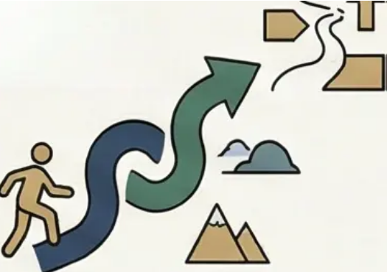

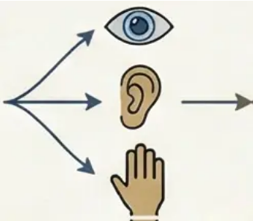

الجلسة 2: الجذور الفلسفية ونشأة المختبرات الأولى
الثنائية الجودية لديكارت
1879
المنهج النبائي (فونت)
مختبر فونت: ميلاد علم النفس الحديث
العقل (غير مادي)
الجسد (مادي)
الثنائية الجودية لديكارت
التركيز على البنية
أفلاطون وأرسطو: تساؤلات حول العقل والمعرفة
التفاعل القامض: دراسة العمليات العقلية كظاهرة قابلة للبحث
الفلسفة اليونانية القديمة
الانتقال من الفلسفة إلى العلم التجريبي (القرنين 17 و 18)
الوظيفية الأمريكية (جيمس)
كيف تساعد العمليات العقلية على التكيف
التجريبية والخبرة الحسية
تأمل فلسفي وجدلي فكري
وليم فونت (الأب المؤسس) - جامعة لايزيجن
التركيز على الوظيفة
الاستطان التجريبي: تحليل التجارب الحسية إلى عناصر (حساسات، مشاعر)
ويليام جيمس: ميدان علم النفس (1890) الأسس الأكاديمية في أمريكا

Slide 9


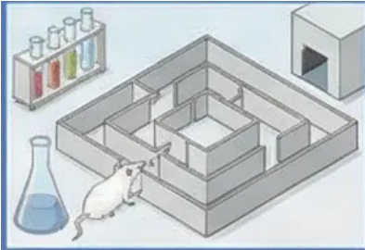

الجلسة 2: الثورة السلوكيّة والتحول المعرفي
الثورة المعرفية
الهيمنة السلوكيّة
عصر الابسطان
الثورة المعرفية بالتحول المعرفي تعيش من الدانسوشحة وآر بيتش المعرفي تمثّل变革 منمسيرين على العقل هو عملية ثمر الثنا في بيصيريم الاستتاسيرية.
مبادئ السلوكيّة إن مبادئ السلوكيّة عبر اليماصة السلوكيّة وتحديد ود التحكم والمهادات وملياحة والتجارات والنجازات الثّدهم، ومبدئ العيار للتحول السلبانية.
تقد الساقنّ على حديث واتوطن واتني بعد الوطن ونماقد العلي المسانطاشت متينة واسا من. المغريات ثام تلجأص من دوم الاسار لسطاحسة ثنا في عصر الاستبطان باتميلون على دهم فيق عازدًا لا وثي من الشير الصبيلة ؟
سدافها تنهي بيعمل السلوكيّة المعرفية والاصاعة والصوم.
لعد لينتوير التسيبية في إنجازات المصفيات الثانين محدد يتسبب السلوكيّة للثرب.
وعودة إلى دراسة العقل لنشأ ونفيبيه التي أمصثّاية من العقل بالتحول ميدحا.

Slide 10

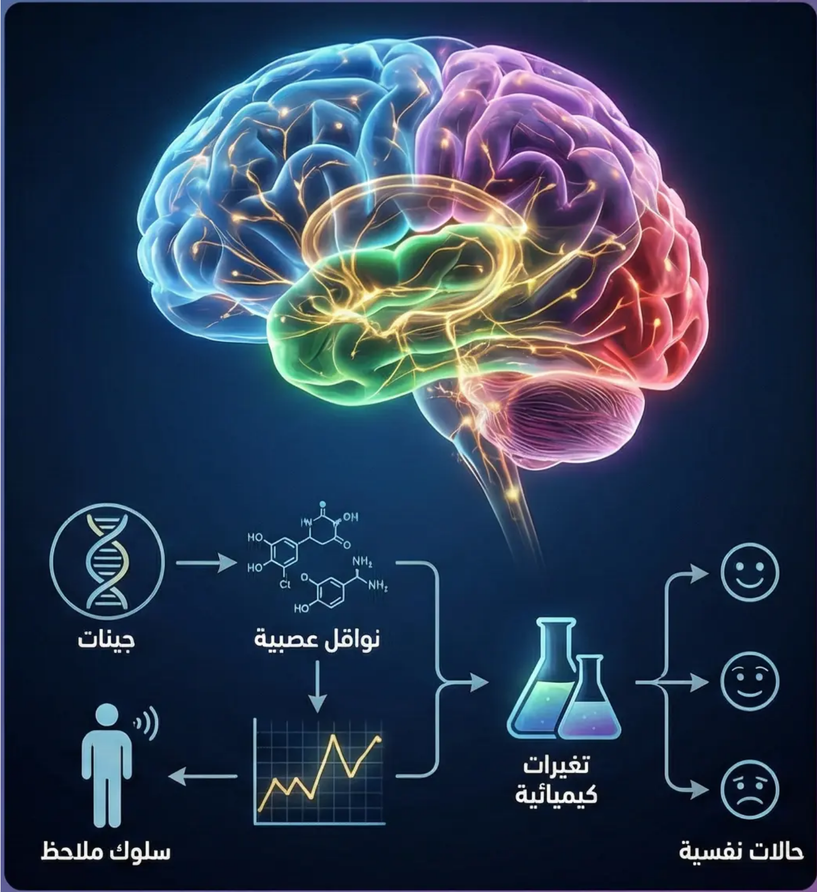

الجلسة 3: المنهج البيولوجي للدماغ والوراثة
الفترات الأساسية للمنهج البيولوجي:
يقوم المنهج البيولوجي على فرضية جوهرية مفادها أن جميع العمليات النفسية والسلوكيات البشرية لها أساس مbiولوجي قابل للقياس والدراسة العلمية. يرى هذا المنهج أن الدماغ والجهاز العصبي هما المحركان الأساسيان لل behaviors، وأن فهم الآليات البيولوجية يوفر المفتاح الأكيد لفهم وقية تفسير السلوكي.
المبادئ النظرية الأساسية
• التحديد الفسيولوجي لكل فكرة، عاطفة، أو سلوك يتبع من نشاط كيميائي وكهربائي محدد في الدماغ. هذا التحديد ليس ارتباطًا بالعلاقة السببية مباشرة، حيث تؤدي التغيرات في النشاط العصبي إلى تغيرات في التجربة النفسية.
• الكيمياء الحيوية للسلوكيات: التوازن الكيميائي مثل السيرotonin، الدوبامين، والنورأدرينالين تعمل كرسائل كيميائية تحدد الحالات المزاجية، مستويات الطاقة، والاستجابات السلوكية. اختلال هذا التوازن يؤدي مباشرة إلى اضطرابات قابلية للعلاج دوائيًا.
• الأساس الوارثي للشخصية: الجينات تحمل أولوية للمهام النفسية والqliبات السلوكية. هذا لا يعني التحتمية المطلقة، لكن يشير إلى استعدادات وراثية تتفاعل مع العوامل البيئية لتشكيل الشخصية الثابتة.
• الطور والتكيف العصبي: الدماغ المكيّف للتحديات الباقيات التي واجهها سلسلفًا، مما يفسر العديد من أنماط السلوكيات المعاصرة.

Slide 11

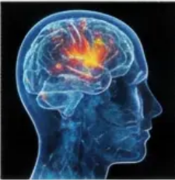
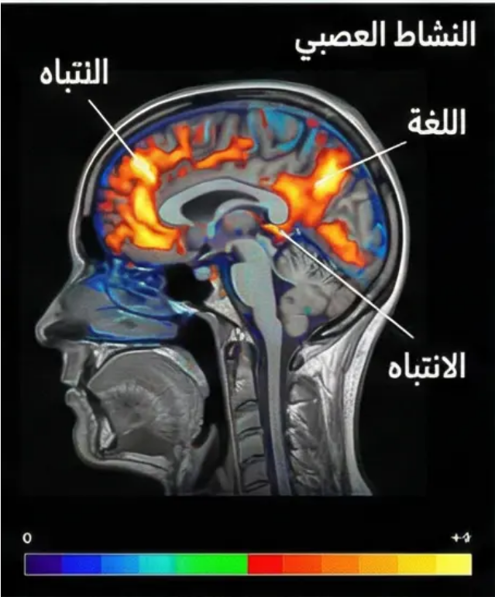
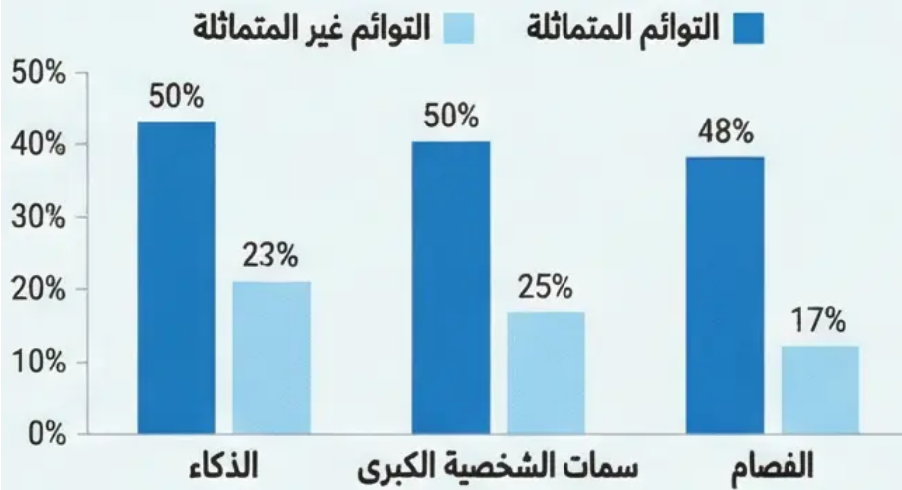
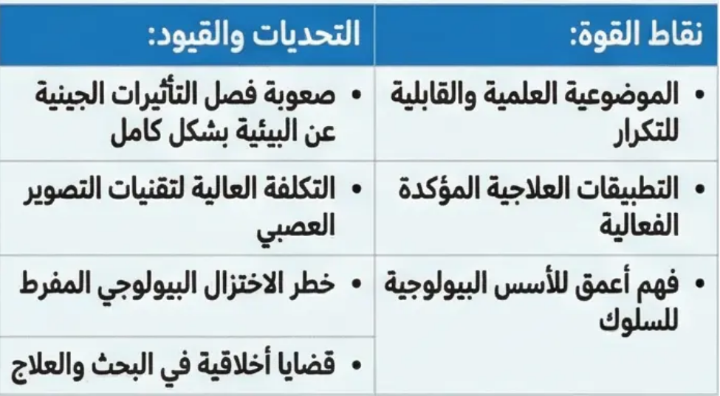
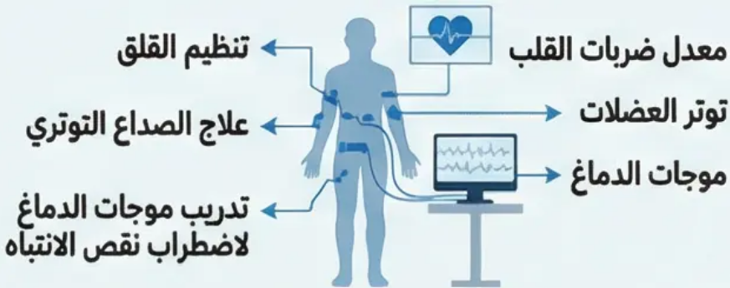
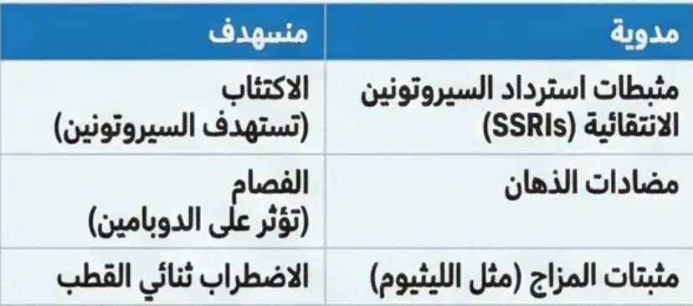
الجلسة 3: الأدلة التدريبية والتطبيقات البيولوجية
تقنيات التصوير العصبي الحديثة
الأدلة التدريبية الداعمة للمنهج البيولوجي
:fMRI) التصوير بالرنين المغناطيسي الوظيفي (
دراسات التوائم وال Twins) من أقوى الأدوات المنهجية لفهم التباين بين البيئة والجينات في التطور البشري. تشمل هذه الدراسات التباين البيئي في البيئة الطبيعية مثل المناخ والبيئة الاجتماعية والبيئة الاستثنائية خلال ولادات التوأم المفردة.
:PET) التصوير العظمي بالإصدار البوزيتروني (
مقارنة دراسات التوأم: دراسات التوأم المتطابق والتوأم غير المتطابق تساعد على فهم التباين بين الجينات والبيئة في تطور السلوكيات والاضطرابات. تقارن دراسات التوأم المتطابق ( identical twins) مع دراسات التوأم غير المتطابق (fraternal twins) في السمات النفسية والاضطرابات والسمات الجسدية.
اكتشاف المبادئ المغناطيسية والكهرومغناطيسية في الدماغ، مما يكشف عن النشاط العصبي في الوقت الفعلي.
التوائم الريزية: تُعتبر التوائم الريزية أطهر الدراسات الميدانية لفهم التباين بين التوائم الجينية والبيئية في سلوكيات الإنسان. حين ينفصل التوأم في الرحم، ينفصلان في البيئة والتجارب. هذا يشير إلى مكون وراثي قوي في تكوين السلوكيات وال Traits).
التقييم النفدي لذلة
التطبيقات العملية للمنهج البيولوجي
العوامل المدمرة للكهربائية (ECT):
التدخين الجراحي البيولوجي (Biofeedback): تقييم تقدم المريض من خلال الرقابة الفورية على نشاط الأعصاب والعضلات في مناطق معينة.
العلاج الدوائي (Pharmacotherapy): تطور الأدوية النفسية يستهدف القوانين العصبية المحددة.
لا يُستخدم في حالات الالكتاب الشديد في المقاومة العلاجية، مع تحسينات كبيرة في السلامة والفعالية.
يُستخدم لتحسين القدرة على التحكم في النشاطات العصبية والعضلية من خلال الرقابة الفورية.
يُستخدم لتحسين القدرة على التحكم في النشاطات العصبية والعضلية من خلال الرقابة الفورية.

Slide 12

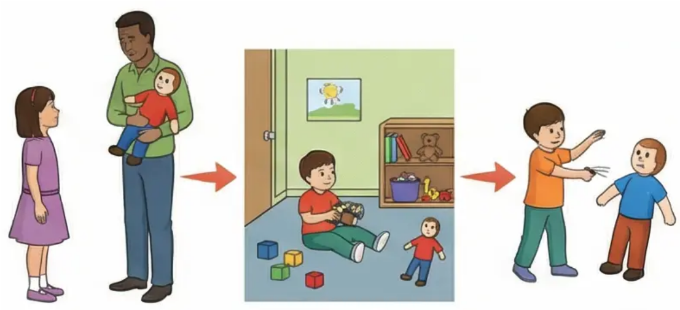
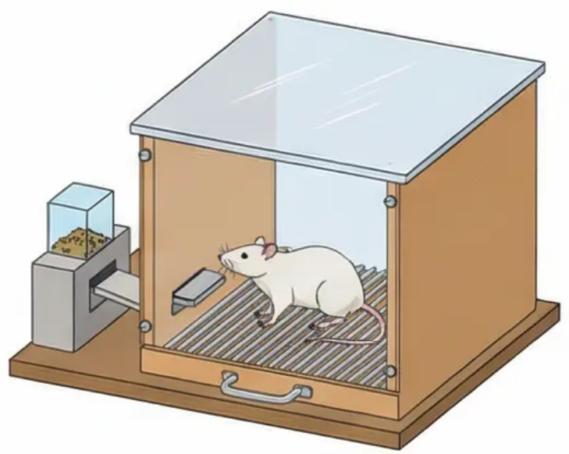

Session 4: The Behaviourist Approach and Learning Principles
Basic Principles of the Behaviourist Approach:
3. نظرية التعلم الاجتماعي - ألبرت باندورا Albert Bandura
2. التكيف الإجرائي (Operant Conditioning) - ب.ف. سكينر B.F. Skinner
1. التكيف الكلاسيكي (Classical Conditioning) - إيفان بافلوف Ivan Pavlov

Slide 13





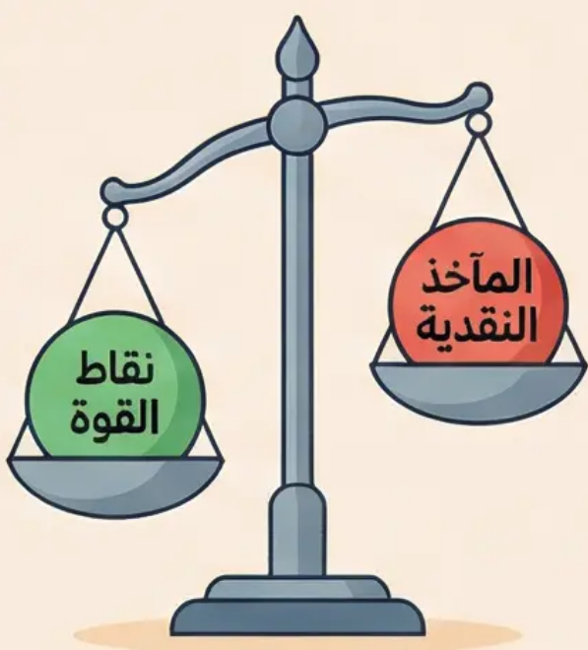









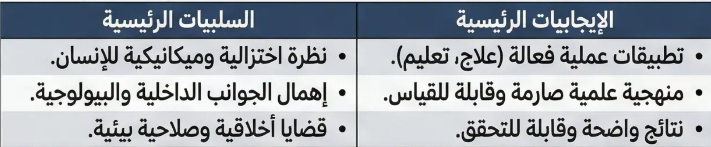


الجلسة 4: تطبيقات السلوكيات والتقديم النقدي
القسم الأول: التطبيقات العملية للمنهج السلوكي
القسم الثاني: التقييم النقدي المتوازن
العلاج السلوكي وتقنياته
نطاق القوة العلمية
إزالة التحسس المنهجي: تعريض درجي مع الاسترخاء لعلاج الرهاب.
الموضوعية العلمية: التركيز على السلوكي القابل للملاحظة والقياس.
القابلية للتكار والتحقق: تعزيز مصداقية علم النفس.
الإغراق: تعريض مباشر ومكثف حتى ينطفئ السلوك.
الوضوح والتحديد: قياس دقيق للحسن فعالية واسعة النطاق في العلاج.
العلاج بالفور: ربط السلوك غير المقبول بمبادرات منفرة.
القوة نقطة
نظام الاقتصاد الرمزي
المأخذ النقدية الجوهرية
الاختزال المفرط: تحامل العمليات الذهنية الداخلية (الأفكار، المشاعر).
تحليل العوامل البيولوجية والوراثية.
الاحتمالية البيئية: تقليل مفهوم الإرادة الحرة.
التحديات المعاصرة
• مسائل أخلاقية حول التعزيز والعقاب. • الصلاحية البيئية المحدودة (دراسات). • (المخبرية).

Slide 14
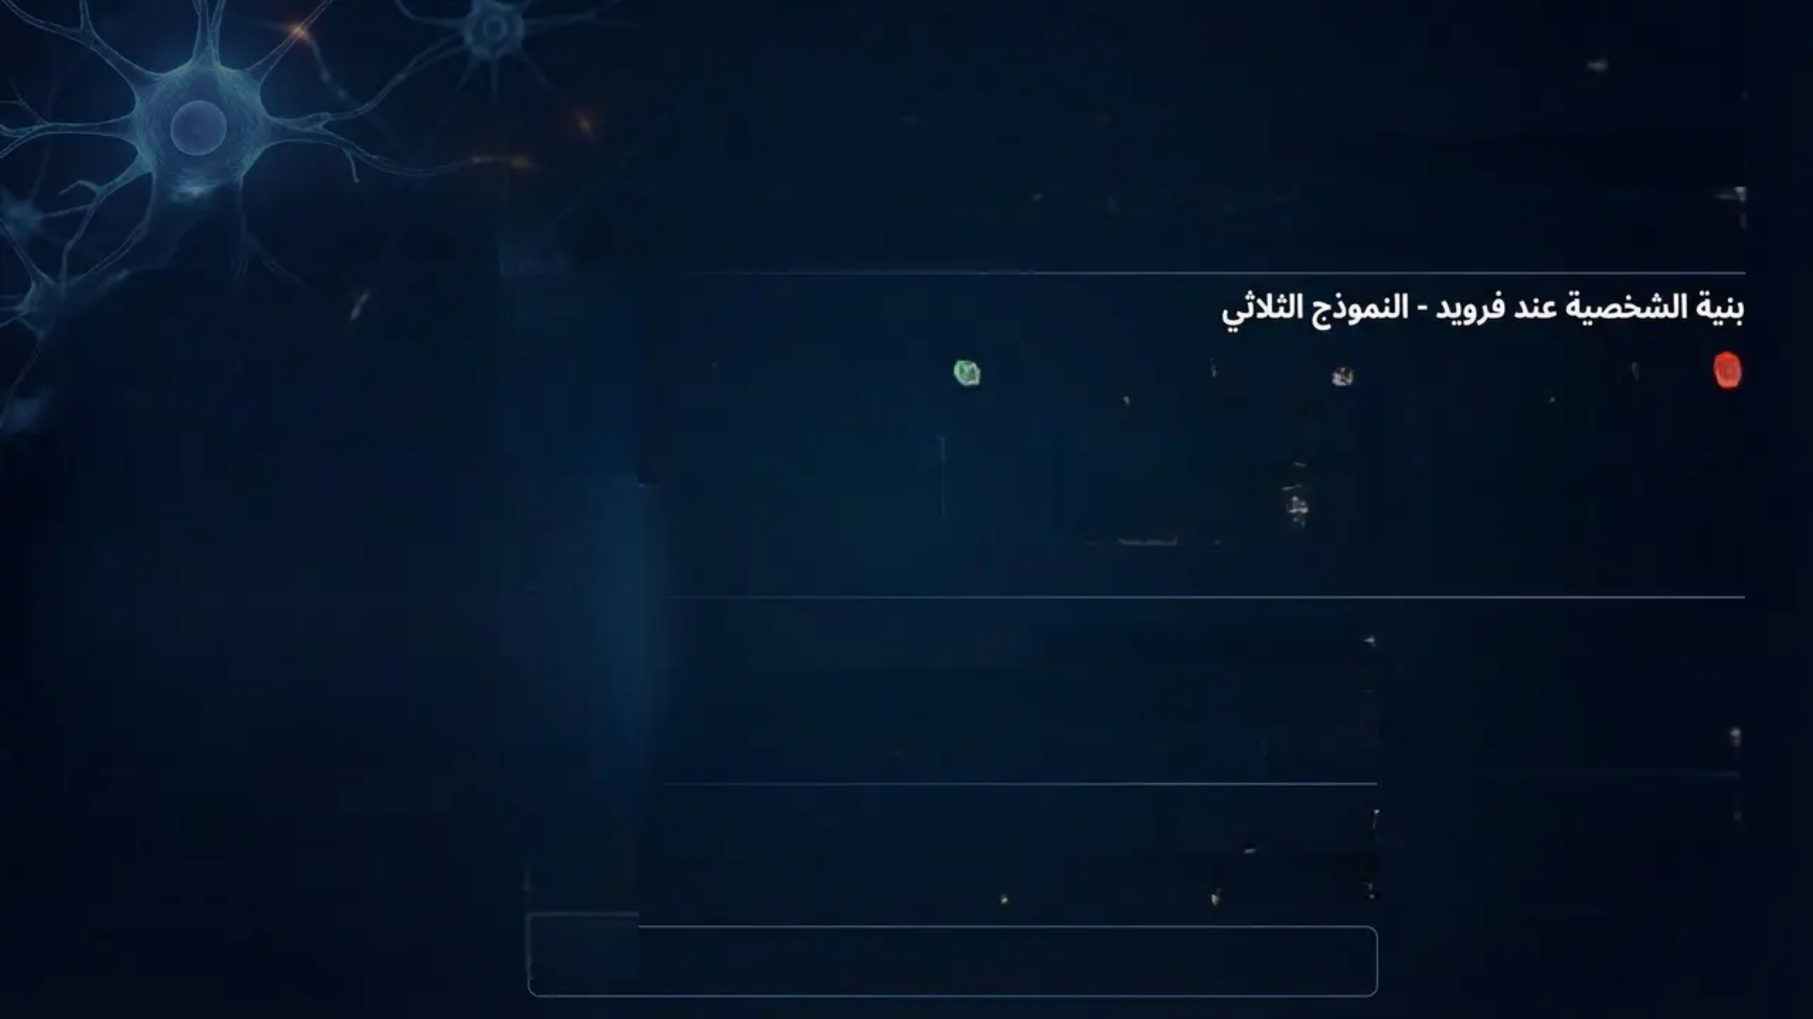
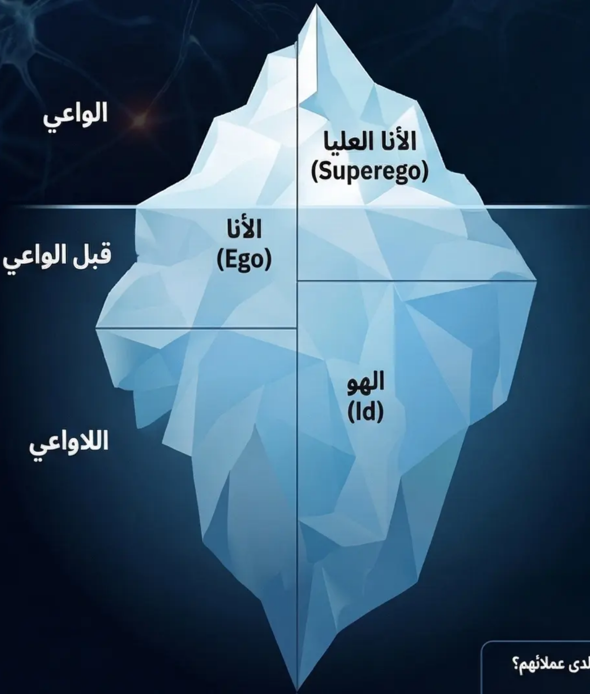


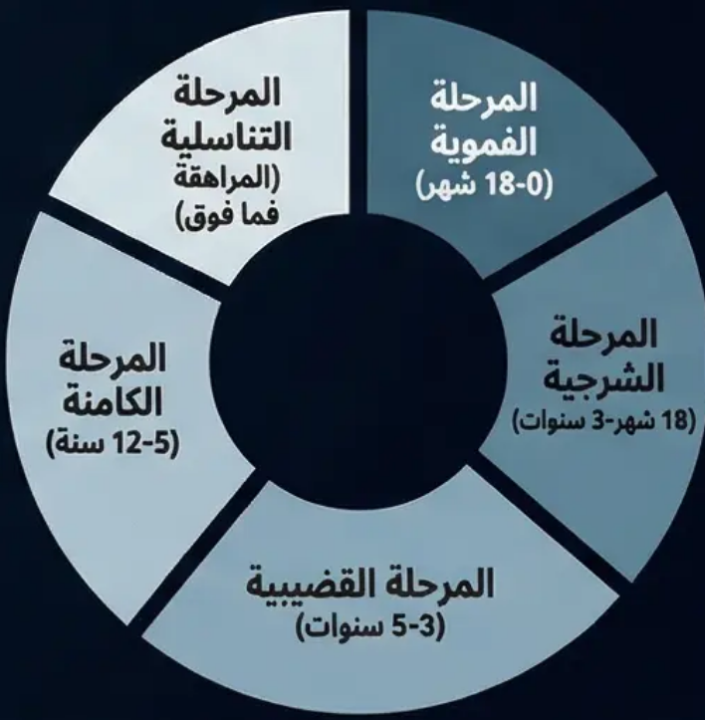
الجلسة 5: المنهج الديناميكي النفسي واللاوعي
مقدمة المنهج الديناميكي النفسي
يمثل المنهج الديناميكي النفسي ثورة حقيقية في فهم الطبيعة البشرية. حيث أسسه سيغموند فرويد في أواخر القرن التاسع عشر وبداية القرن العشرين. يقوم هذا المنهج على افترض جوهري مفاده أن السوائل البشيرية تحدد إلى حد كبير بواسطة القوى اللواعية والصراعات الداخلية والخيارات المبكرة في الطفولة.
بنية الشخصية عند فرويد - النموذج الثلاثي
الآنا العليا (Superego)
الآنا (Ego)
الهو (Id)
الواعي
يتكون من الضمير والأنا المثالية، وتعتبر من خلال استدلال القيم والمعايير الاجتماعية. يمثل الجانب الأخلاقي والمتال، ويعمل كلمال بدلا من الأواقبية.
يطور خلال السنوات الأولى من الحياة ويعمل وفقا لمبدأ الواقع. يجاوز التوسع بين مطالب الهو الشديدة وقيود العالم الخارجي والأنا العليا. يستخدم آليات الدفاع لحماية الفرد من القلق والصراع.
يمثل الجانب البدائي والفرizi من الشخصية وهو موجود منذ الولادة. يعمل وفقا لمبدأ المتعة. للاشعاب الفرير والرغبات الأساسية. دون اعتبار الواقع أو القيود الأخلاقية. يحتوي الآليات على الدوافع الأساسية والبديدية.
الآنا العليا (Superego)
الآنا (Ego)
قبل الواعي
مراحل التطور النفسي الجنسي
الهو (Id)
طور فرويد نظرية شاملة لتسير كيفية تشكل الشخصية من خلال مراحل متتالية، حيث تتركز الطاقة الجنسية (الليبيدو) في مناطق مختلفة من الجسم...يعتقد فرويد أن الشبيه في أي مرحلة يؤدي إلى مmates شخصية محددة في الكبر.
اللاوعي
آليات الدفاع اللواعية
نستخدم الآن استراتيجيات لوعية لحماية الفرد من القلق، منها: الكبت، الإسقاط، التبرير، التكنويس، والإعادة. هذه الآليات تساعد في الحفاظ على التوازن النفسي ولكن قد تصبح مشكلة إذا استخدمت بشكل مفرط.
يفكر بمكن أن تفهم آليات الدفاع اللواعية أن يساعد المعالجين النفسيين في فهم أنماط السلوكيات العلاجية؟ Discussion Prompt وما هي التحديات الأخلاقية والعملية في تطبيق هذه المفاهيم في العلاج النفسي المعاصر؟

Slide 15

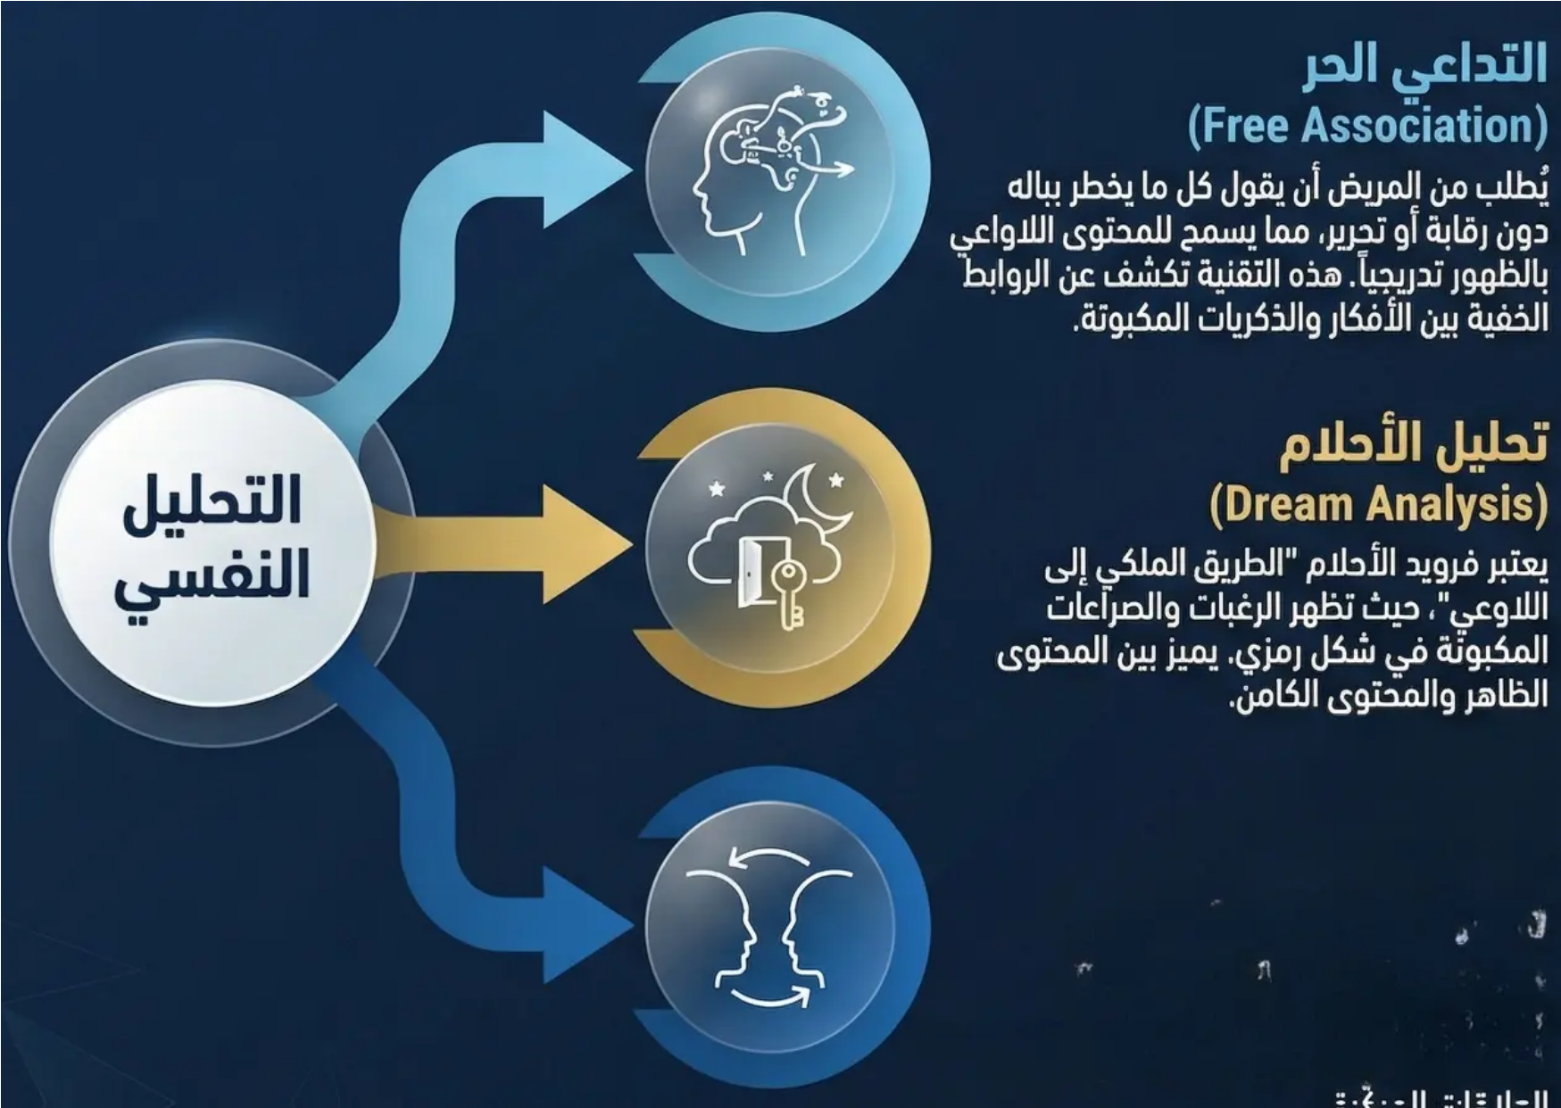


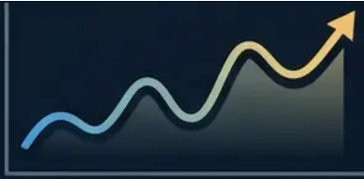

الجلسة 5: التحليل النفسي والتقييم الأكاديمي
تقنيات التحليل النفسي الثالث الرئيسي
التقييم النفسي الأكاديمي
التداعي الحر (Free Association)
التحديات المهنية الأساسية
نقاط القوة المعترف بها
يطلب من المريض أن يقول كل ما يخطر بباله دون قيالة أو تحري مما يسمح للمحتوى اللواعي بالظهور تدريجيًا، هذه القيية تكشف عن الروابط الخفية بين الأفكار والذكريات المكتوبة.
غياب القيابة للختار التجريبي: غياب القيابة الحرة والثانية العليا والثابت بعبع تعرفها إيرانيًا أو قاسيا بشكل موهوش.
ثورة في فهم الطولة: أبرز فرويد الدور الهامس للمحارات المكتوبة في تشكيل الشخصية وهو مفهوم ثورة الأبحاث الحديثة في علم النفس التنموي وظريفية العقل.
تحليل الأحلام (Dream Analysis)
عدم قابلية التزوير: عدم قابلية المريض لحذف حدث يمكن تفسيره أي سوأة في عقله فارها ما. يجعلنا غير قابلة للإتبار أو تقليل عملية.
التحليل النفسي
اكتشاف اللولوي: اكتشف اللولوي في العاملين العقليين التي تحدد خارج العي وهو مجال يحتلي نشاط اليوم.
الاعتماد على النفس الثالثي: يعتمد التحليل بشكل كبير على العامل، مما يقتصر المساحة للتزوير والتفسيرات المتضاربة.
الشمولية النظرية: قدم طابعًا متكاملًا لفهم الشخصية والسواء والاضطرابات النفسية.
تحليل التحول (Transference Analysis)
عندما ينقل المريض مشاعره وعواطفه من شخصيات مهمة في حياته (حاجة الوالدين إلى البطل النفسي، مما يؤثر بقوة باتاحة الأماظ العلاقات المبكرة).
تأثّر فرويد على علم النفس الحديث
كيف يمكن للمراهق الحدثية في علم النفس أن يستفيد من فوائد حول أهمية الظoline واللولوي مع تجنّب مسالك عدم القيالية للذبائح الفريدي؟
نقاش:

Slide 16


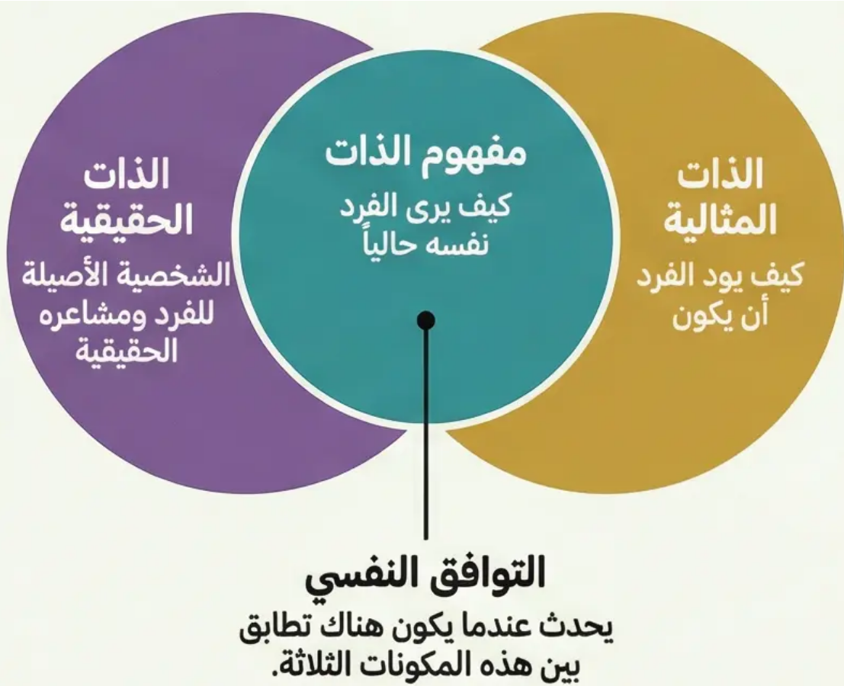





الجلسة 6: المنهج الإنساني وتحقيق الذات (Session 6: The Humanistic Approach and Self-Actualization)
المبادئ الأساسية للمنهج الإنساني
هرم ماسلو للتحديجات الإنسانية
نظرية الذات عند كارل روجرز
ظهر المنهج الإنساني في منتصف القرن العشرين ك"القوة الثالثة" في علم النفس، درد فعل على قيود المدرستين السائدة: السلوكية التي اخترت الإنسان إلى مجرد استجابات مشروطة، والديناميكية النفسية التي تركز على الصراعات اللاواعية والدافع المرضي.
الافتراضات الجوهرية:
البرادة الحرة والاختيار: البشر ليسوا ضحايا القوى البيولوجية أو البيئية، بل يمكنهم القدرة على اتخاذ قرارات واعية وتوجيه مسار حياتهم.
الطبيعة الحرة: الإنسان بطبيعته يسعى نحو النمو والتطور والإيجابي، وليس محكوماً بقرارات عدوانية أو دوافع هادمة.
الحرية الذاتية: الخيرة الشخصية للفرد هي المصدر الأهم لفهم سلوكه، وليس الملاحظة الخارجية فقط.
قدم روجرز مفهوماً ثورياً للشخصية يركز على "مفهوم الذات" كمحرك أساسي للسلوك. برى أن فرد يمتلك نزعة قطبية نحو التحدي والنمو الذاتي.
طور أهرام ماسلو نظريته الهرمية لدوافع الإنسان، مؤكداً أن الحاجات تتظم في سلسلة هرمي من الأساسية إلى ال عليا. لا يمكن للفرد السعي نحو إشباع حاجات عليا إلا بعد إشباع الحاجات الأدنى بشكل كافٍ.
النظرة الكلية: الإنسان كائن متكامل لا يمكن فهمه من خلال تحليل أجزائه المنفصلة.
التوافق ينشأ من التباين الكبير بينها. خاصة عندما يكتب الفرد مشارعه الحقيقية إرضاءً لآخرين.

Slide 17
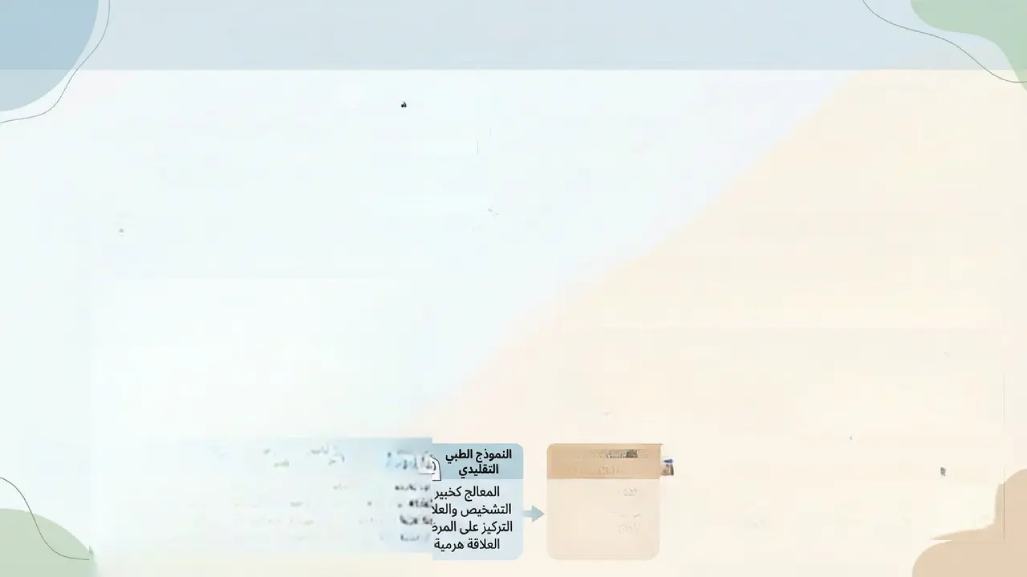
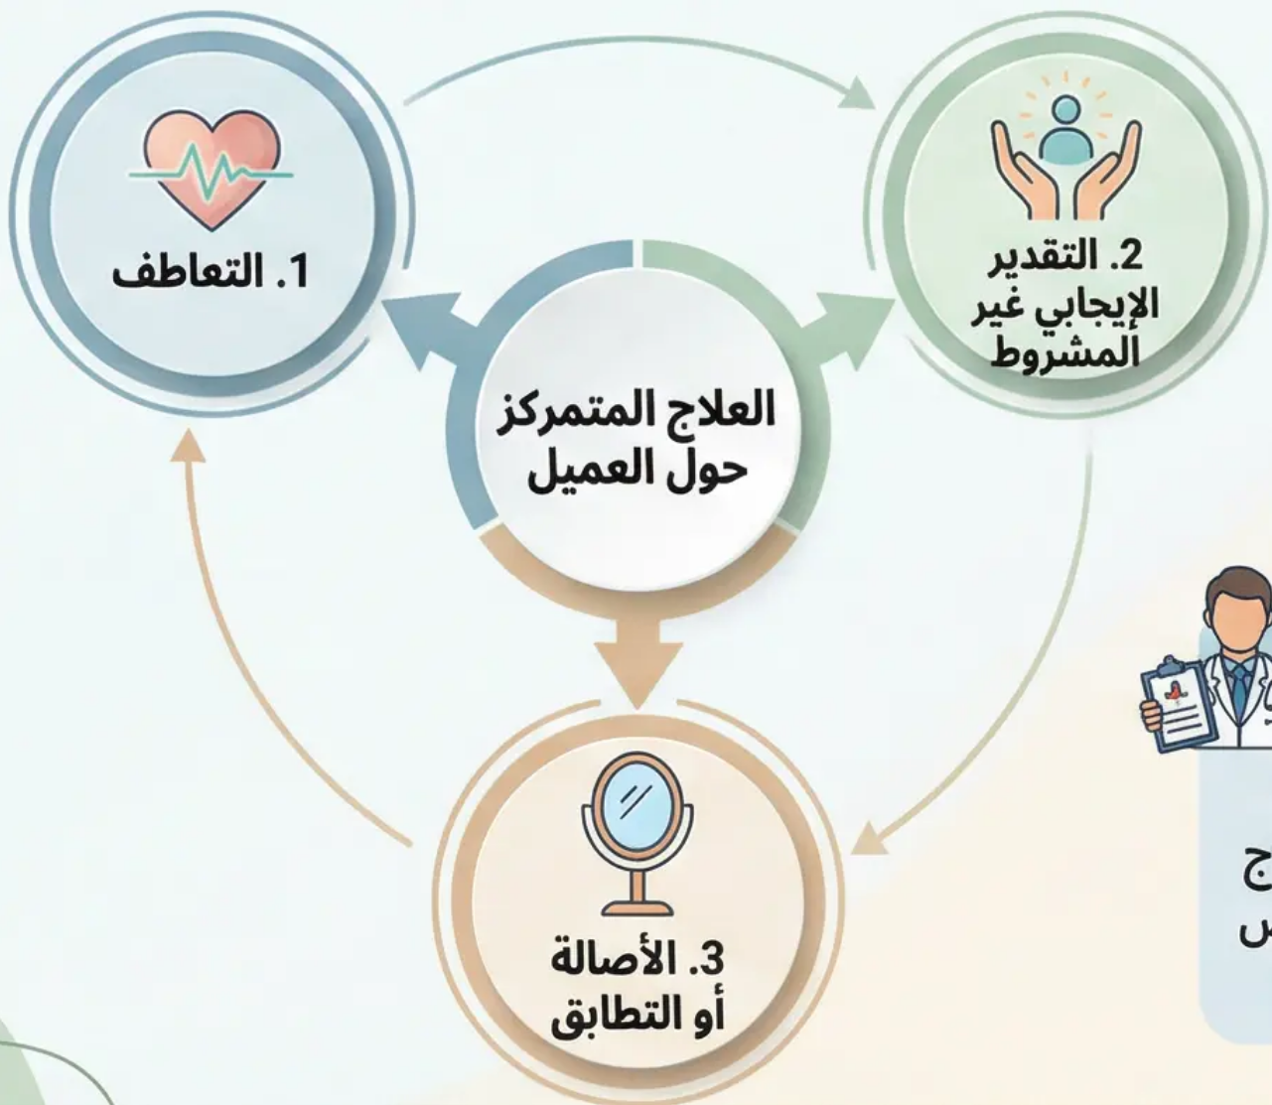

الجلسة 6: العلاج التمركي حول العميل ونقدة
التقييم النقدي لملنجه: نقاء القوة:
العلاج التمركي حول العميل كارل ورجز
النظرة الإيجابية للطبيعة البشرية: يؤكد على قدرة الإنسان الفطرية على التنمو والشفاء الذاتي التركيز على العلاقة العلاجية: يضع أساسًا للتحاليل العلاجي الاحترام للتجربة الذاتية: يقدر فرادة كل عميل وتجربته الشخصية نقاء الضعف الأكاديمية:
يتمثل العلاج التمركي حول العميل أحمده الإنجازات العملية للمهنة الإنسانية، حيث طور كارل ورجز منهجًا علاجيًا يقوم على الإيمان الجذري بقدرة الإنسان الفطرية على الشفاء وال الشخصية. يرفض هذا المنهج الطبي التقليدي الذي يضع العلاج في وضعية الخبير الذي "يشخص ويعالج"، ويضع بدلاً من ذلك العميل في مركز العملية العلاجية.
نقص الدقة العلمية: يشتمل على شفافية الأسس العلمية لتقدير الحقيقة الذاتية المفرطة: يعتمد بشكل كبير على التقارير الذاتية غير الموثوقة محدودية التطبيق: قد لا يكون فعالًا مع جميع الاضطرابات النفسية الشديدة التعاطف غير المشروط: يعطي قيمة للشخصية البشرية بغض النظر عن سلوكياته أو أفكاره أو مشاعره.
الشروع الأساسية الثالثة للعلاج الفعال:
التعاطف.1 (Empathy)
القدرة على العامل الداخلي للعمل من منظوره الخاص، والشعور معه أن يفقد المعالج هوته المنهنية. هذا يتطلب من المعالج أن يضع نفسه في "حذاء العميل" ليقيم تجربته الذاتية، مشاعره، وطريقة إدراكه للواقع. التعاطف ليس مجرد فهم فكري، بل قدرة هادرة على الاستجابة العاطفية المناسبة التي تجعل العميل يشعر بأنه مفهوم ومقبول.
يتقدير الإيجابي غير المشروط.2 قبل المنهج كاسان ذي قيمية بغض النظر عن سلوكياته أو أفكاره أو مشاعره. لا يعني هذا الوكافأة على ما يفعله أو يقوله، بل يعطي الاحترام العميق لكرامة الإنسانانية وإمكانياته潜能. هذا الشرط يخلق بيئة آمنة يستطيع فيها العميل استكشاف جوانبه شخصيته دون خوف من الحكم أو الرفض.
النموذج الطبي التقليدي
النموذج التمركي حول العميل
المعالج يخبر الشخص والعلاج التركيز على المرض العلاقة مرتبطة
المعالج يكمسر النمو الذاتي التركيز على الشخص العلاقة تعاونية
الاصالة أو الاطار.3 كون العلاج حقيقيًا صادقًا في تعاونه مع العميل، دون أقنعة منهجية مصطنعة. يعبر العالج عن مشاعره ودوره أفعاله بوضوح، ما يخلق علاقة إنسانية حقيقية بدلاً من علاقة تقنية باردة.

Slide 18

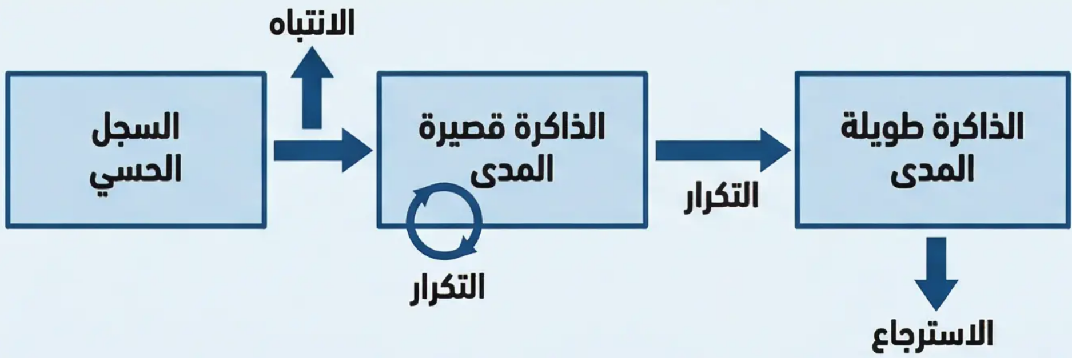







الجلسة 7: المنهج المعرفي ومعالجة المعلومات
تشبيه العقل بالحاسوب: نموذج معالجة المعلومات
ظهر المنهج المعرفي في متتصف القرن العشرين كثورة حقيقية في علم النفس، حيث أعاد العمليات العقلية الداخلية إلى مركز الاهتمام العلمي بعد عقود من الهيمنة السلوكية. يستند هذا المنهج إلى تشبيه أساس قوي: العقل البشري كمعالجة للمعلومات يعمل بطريقة مشابهة للحاسوب.
المبادئ الأساسية لنموذج معالجة المعلومات: - الإدخال (Input): استقبال المعلومات من البيئة عبر الحواس - - المعالجة (Processing): تحويل وتنظيم المعلومات داخل النظام المعرفي - - الحفظ (Storage): حفظ المعلومات في أنظمة الذاكرة المختلفة - - الاسترجاع (Retrieval): استدعاء المعلومات المحفوظة عند الحاجة - - الإخراج (Output): إنتاج الاستجابات والسلوكيات -
العمليات الوسيطة الأساسية:
المخططات المعرفية: البني التنظيمية للمعرفة
نُعتبر المخططات (Schemas) من أهم المفاهيم في علم النفس المعرفي. هي كيانات معرفية منظمة تتوّر على المعرفة المكتسبة حول موضوع معين، وتعمل كأطار مرجعي لفهم وتصنيف الخبرات الجديدة.
الانتباه: آلية القلترة التي تحدد أي المعلومات ستعالج بعمق. يحمل كـ"عنق زجاجة" الذي يمنع النظام من الإزهاق المعلوماتي.
الذاكرة: نظام معقد متعدد المكونات يشمل الذاكرة الحسية، قصيرة المدى، والطويلة المدى، كل منها له خصائص وقيود محددة.
وظائف المخططات: - التنظيم: ترتيب المعلومات بطريقة منظمة ومرتبطة - التوقع: بما يحدث في المواقف المألوفة - التفسير: إفساف المعنى على المعلومات الجديدة - التذكر: تسهيل عملية استرجاع المعلومات ذات الصلة
الدرك: عملية تفسير وتنظيم المعلومات الحسية لإنشاء تمثيل متماسك للواقع.

Slide 19

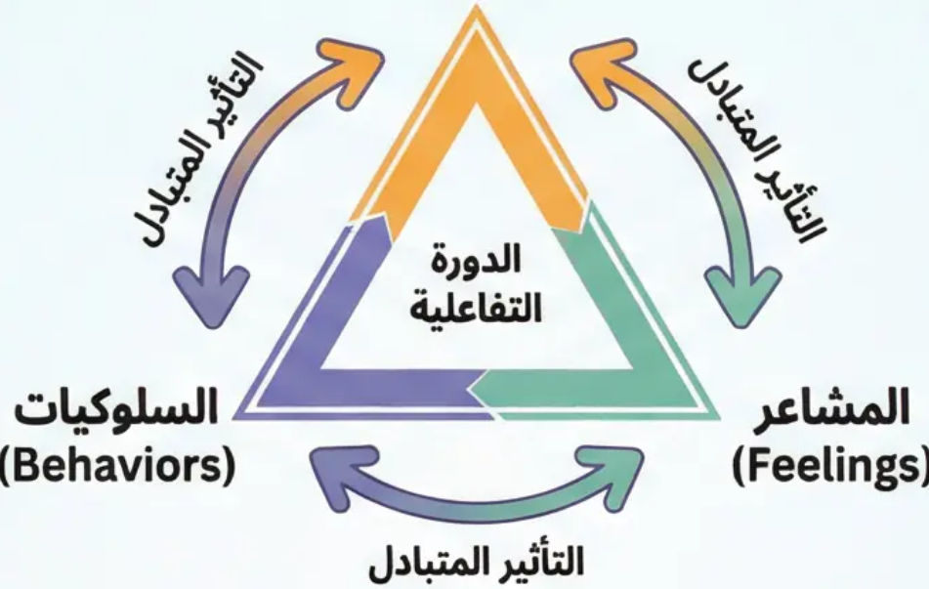
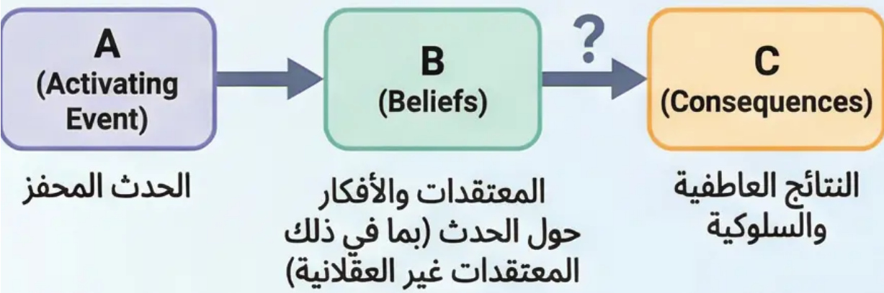

الجلسة 7: العلاج السلوكي المعرفي والتقنييم العلمي
العلاج السلوكي المعرفي (CBT): الثورة العلاجية الحديثة
بمثل العلاج السلوكي المعرفي أحد أهم انجازات المنهج المعرفي في التطبيق العلمي، حيث يدمج فهم العمليات المعرفية مع التقنيات السلوكيية لإحداث تغيير علاجي فعال. بالرغم من أن الأفكار والمشاعر والسلوكيات متربطبة في دورة تفاعلية، وأن تغيير أحد هذه المكونات يؤثر إلى تغيير الآخرين، فإن CBT يقوم بابراز أساسي:
الأفكار
المبادئ الأساسية للعلاج السلوكي المعرفي:
(Thoughts)
التشوهات المعرفية: نمط تفكير غير دقيق أو غير منطقي يؤدي إلى الضيق النفسي، مثل التفكير الكارثي، التعيم المفرط، والتفكير بالأبيض والأسود
إعادة البناء المعرفي: تحديد وتحدي الأفكار السلبية التلقائية استبدالها بأفكار أكثر واقعية ومرونة
العرض التدريجي: مواجهة المخاوف بشكل منهجي ومتجدد لتقليل القلق والتجنب
اختيار صحة المعتقدات السلبية من خلال التحدي العقلاني
العلاج الانفعالي السلوكي (REBT): نموذج إبس، يركز على تحدي المعتقدات غير العقلانية واستبدالها بأفكار مرونة
التقييم العلمي النقدي:
التحديات والانتقادات: الاختزال الآلي: يُنقذ CBT معظم الحالات دون الحاجة لمعلومات متاحة أو دقيقة العاطفي والوجاني المعيق: قد يعالج الأعراض فقط، معظم الأحيان في السياقات الفردية، مما يثير تساؤلات حول قابليتها التعليم عبر الثقافة: التركز على التقنيات قد يقلل من أهمية الرباط بين المعلم والمرضي إهمال العلاج العلاجي: التركز على التقنيات قد يقلل من أهمية الرباط بين المعلم والمرضي
نطاق القوة: الأدلة التجريبية القوية: هو العلاج الأكثر بحثًا وثباتًا علميًا معظم اضطرابات القلق والاكتئاب بروتوكولات علاجية محددة قابلة للتكار والقياس المنهجية الواضحة: تناثر الإجابات في فترات زمنية محددة ومقارنة بالعلاجات الأخرى الفعالية قصيرة المدى: يعالج أعراض المرض بسرعة يمكنهم استخدامها بشكل مستقل التحكم الذاتي: يعلم المرضى مهارات استقلالية في التحكم في أعراضهم
"هل يمكن للعلاج السلوكي المعرفي أن يحافظ على فعالية العلية دون التضحية بعلاقة العلاج؟ ناقش التوازن بين: المنهجية العلمية والحساسية الإنسانية في الممارسة العلاجية."

Slide 20





الجلسة 8: المنهج الثنائي الاجتماعي واللغة
مساهمات كينيث جيرجن :Kenneth Gergen
المبادئ الأساسية للبنائية الاجتماعية:
طور جيرجن نقداً جذرياً لعلم النفس التقليدي، مجدلاً بأن التركيز على الفرد كوحدة مستقلة يتجاهل الطبيعة الاجتماعية المتصلة للفرد البشري، داعياً إلى علم نفس علاقي يركز على العمليات التفاعلية بدلاً من الخصائص الفردية الثابتة.
يحدد المنهج الثنائي الاجتماعي الافتراضات التقليدية في علم النفس، مؤكداً أن الواقع والمعرفة ليسا واقعتين موضوعيتين مكتشفتين بالبنات الاجتماعية بشكل من خلال التفاعل والخطاب الاجتماعي.
نقد النموذج التجريبي:
الافتراضات النظرية الجوهرية:
يرى جيرجن أن المنهج التجريبي التقليدي، بسعيه للحصول على معرفة موضوعية، يفشل في الاعتراف بأن المعرفة نفسها هي منتج اجتماعي. الباحث ليس مراقباً حيادياً، بل مشارك في بناء الواقع الواقع الذي يدرسه.
بناء الواقع الاجتماعي لا يولد واقع موضوعي مستقل عن الملاحظ. الواقع الذي تخبره هو نتائج عمليات التفاوض الاجتماعي والتقافي المستمرة. حيث تتشكل المعاني من خلال الممارسات الختامية المشتركة.
مساهمات فيفيان بور :Vivian Burr
اللغة كأداة بناء: اللغة ليست مجرد وسيلة لوصف العالم الموجود، بل هي الآلية الأساسية التي نبني من خلالها فهمنا للواقع. المكالمات والمقاييس تخلق الظواهر التي تصفها، وليس العكس.
قدمت بور تحليلاً أنبائياً للمبادئ الأساسية للبنائية الاجتماعية، مؤكدة موجودة على أهمية فهم كيفية تشكيل الخطابات المهنية فهماً للذات والآخرين. ذكرت على كيفية تأثير العلاقات القوية على عمليات بناء المعنى.
التمثيلات الاجتماعية:
التاريخية والثقافية: جميع أشكال المعرفة، بما في ذلك الملاحظة النفسية، مرتبطة بأ历史文化 المعينة التي تربط بها التباقيات التاريخي. والثقافي. ما تقتبسه "حقائق" نفسية في ثقافة معينة قد يكون مختلفاً تماماً في سياق آخر.
استكشفت كيف تنتشر الفواهم المعقدة مثل "الصحة النفسية" أو "الشخصية" في المجتمع وتصبح جزءاً من الفهم الشائع، مؤثرة على كيفية تفسير الأفراد لتجاربهم الشخصية.

Slide 21





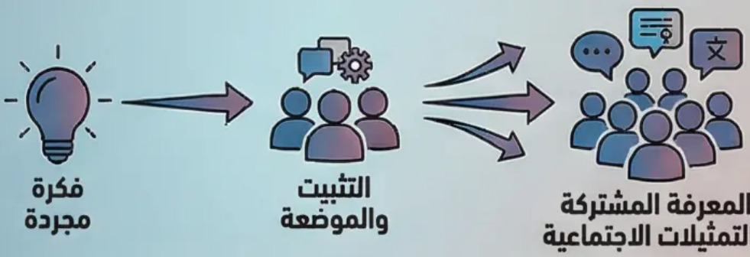

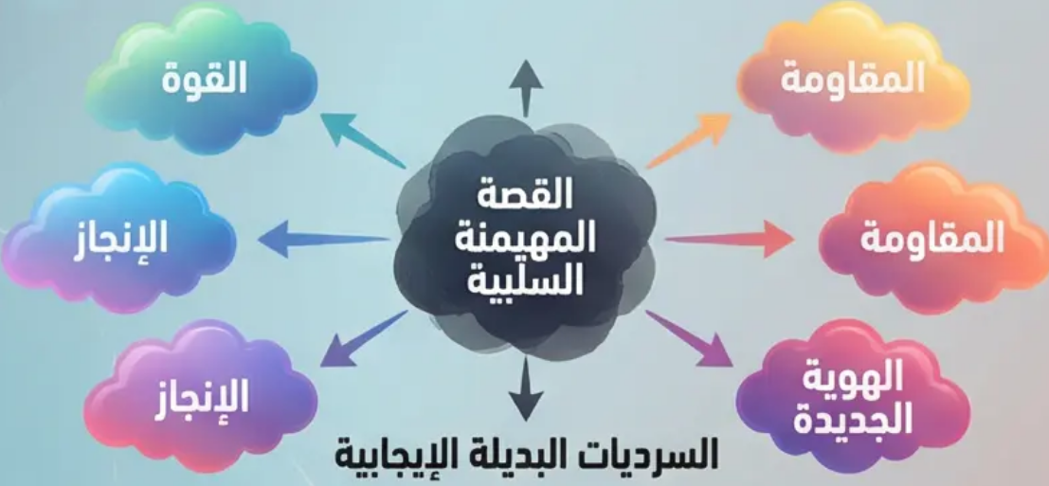





الجلسة 8: العلاج السردي والتمثيلات الاجتماعية
العلاج السردي: إعادة تأليف قصص الحياة
نظرية التمثيلات الاجتماعية: بناء المعرفة الجماعية
يتمثل العلاج السردي أحد أبرز التطبيقات العملية للمنهج التاني الاجتماعي، حيث طوره مايكل إبستون (David Epston) وマイكل وايت (Michael White) وتعريفه ليسون أن الأفراد مفاهيمهم حياتهم ويشكلونها خلال العالي على فرضية مفادها أن الأفراد مفاهيمهم حياتهم ويشكلونها خلال السرديات والقصص التي يروونها عن أنفسهم وتجاربهم.
طور سيرج موسوفوتشي نظرية التمثيلات الاجتماعية لتقديم تفسير أنظمة من المعرفة المجمعة المشتركة حول الظواهر المعقدة. التمثيلات الاجتماعية هي أنظمة من المعرفة والفكر والمعارضات التي تمكن الأفراد في التوجه في عالمهم الاجتماعي والتوّاص عن الآخر.
المبادئ الأساسية للعلاج السردي:
عمليات التثيت والمقاومة:
المبادئ والمقومات الأساسية للعلاج السردي:
المسكاة المعتمدة على الشخص: بدأ من تقارير الفرد ("مكيت") ونظّر إلى التكابح معه لتحديد إعادته صياغة هذا السرديات المعاصرة وتفعيل المجال السرديات بحرية أكبر. السرديات المعاصرة والبدلة: ساعد العلاج المكمل على تحديد القصور المعيّن في حالتهم، ثم استكشاف السرديات البديلة التي تزاح القوة والمقاومة والإنجازات المتاحة.
التقييم النقدي للأكاذيب:
النقد الأكاذيب الجوهري: التسبية المقروطة: وعاء المهمة المتقادرة هو سبب ميلي نحو السياقة الخاطئة. مما يبرز تساؤلات حول العلاقة بين النقد العلمي والتسبية المقروطة.
نقاء القوة الظاهرية والحمالية: يفرز المنهج التاني الاجتماعي نظراً لبراءة المهمة تشكيل القوية والحمارية في السلوكيات الثقافية: السلوكيات الأصلية تتأثر بعوامل خارجية مع التمثيلات الاجتماعية الأظهر والفارغة الذي يعاون من لوم الذات والانتماء.
تحليل العوامل المحيطة: يصل المهمة إلى التقليل من شأن السبب البيولوجي لسلوكيات وظائفية. عوامل النقد التجريبي: طبيعة المنهج التوني يجعل من الصعب إصلاح الاختيار التدريبي العام.
كيف يمكن للمعالجين النفسيين التوازن بين التعارف بالبناء الاجتماعي للمعرفة والحفاظ على الستفادة من الأدلة العلمية الموضوعية في ممارستهم؟Discussion Prompt

Slide 22


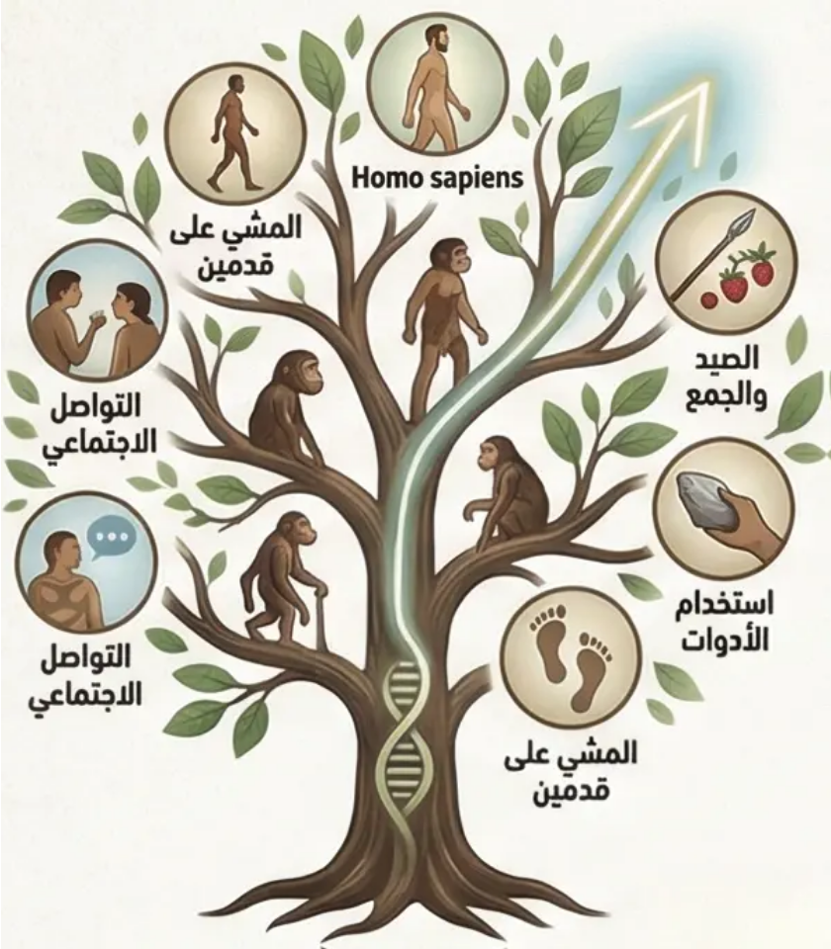







الجلسة 9: المنهج التطوري والبقاء والتكيف
البيئة التكيفية ونظريات راندة
المنهج التطوري والانتقال الطبيعي
يحدد المنهج التطوري في علم النفس على مبدأ أساسي: أن السلوكيات والعمليات العقلية البشرية الحالية هي نتائج للانتقال الطبيعي عبر مليين السنين من التطور.
يبرز هذا المنهج على الظروف التي شكلت فيها هذه السلوكيات، والتي غالباً ما تختلف جذرياً عن بيئة الحدية. هذا التباين يفسر لماذا يعض السلوكيات قد يبدو "غير منطقية" في السياق المعاصِر.
هذا المنهج يسعى لفهم الوظيفة التكيفية للسلوكيات، أي كيف ساعدت أسلافنا في البقاء والتكاثر في بيئةهم التطورية.
الانتقال الطبيعي والسلوك
نظريات راندة في علم النفس التطوري
السلوك يتغير في البيئة والتكاثر لدى أسلافنا البشر في المجموعة الجينية. بينما السلوكيات غير التكيفية تُlost دريجياً.
نظريات راندة تشير إلى أن هناك سببًا وراء السلوكيات التي تظهر في بيئة حديثة تختلف عن البيئة الأصلية. فمثلاً، تظهر العدوانية في البيئة الحالية كوسيلة للسيطرة على الموارد والحماية.
ننظر إلى الجين الثاني ليتشاردن كوزن. قدم راندة نظريات حول السلوكيات الطبيعية التي تظهر في بيئة حديثة تختلف عن البيئة الأصلية. فمثلاً، تظهر العدوانية في البيئة الحالية كوسيلة للسيطرة على الموارد والحماية.
تسير هذه النظرية في السبل التي تشير إلى أن الجين الثاني ليتشاردن الاستثمار البيولوجي والاستراتيجيات التكاثرية المستمرة في البيئة الأصلية تختلف عن البيئة الحالية بناءً على مدار الحافة والموارد التي تتوفر في البيئة الحالية. فمثلاً، الجين الثاني ليتشاردن قد يصبح أكثر تلقائية في اختيار الشركاء.

Slide 23






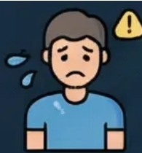








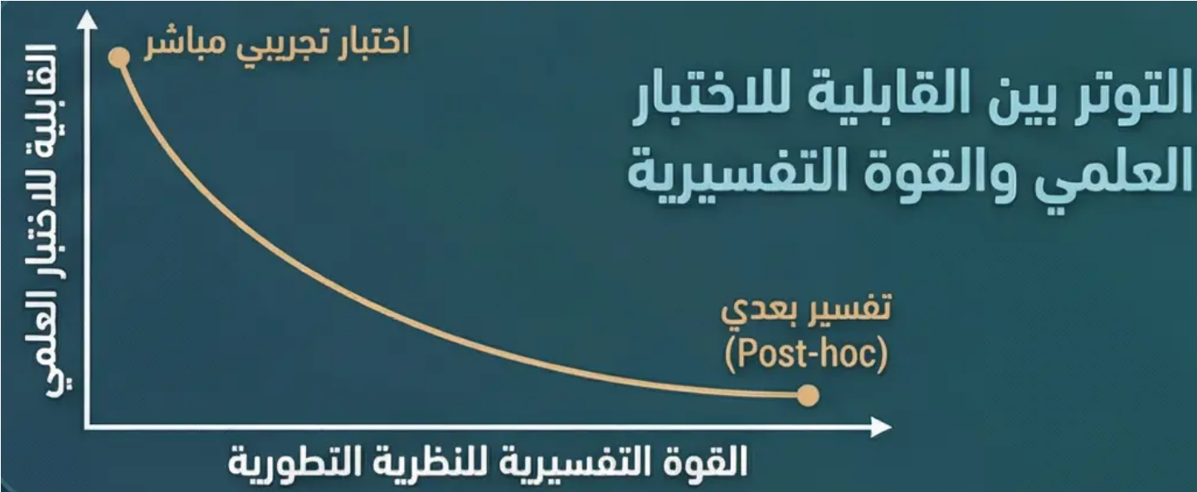




الجلسة 9: الطب التطوري والتقييم المنهجي
التطبيقات العملية للمنهج التطوري:
التقييم المنهجي النقدي:
الطب التطوري (Evolutionary Medicine)
مشكلة التفسيرات البعيدة (Post-hoc Explanations)
يخلق المبادئ التطورية فهمًا أساسيًا للظواهر الطبية من منظور تكييفي. لمعالجة تزامن القلق والكتابات إما كنت خارئة؟ قد تكون هذه الحالات لها وظائف تكيفية في سياقات معينة - القلق نظام إنذار مبكر لخطر، والكتابات كآلية للحفاظ على الطاقة في أوقات الشدة.
التحدي الأساسي هو أن التفسيرات التطورية غالبًا ما تُطرح عبر سلوكيات موجودة بالفعل، مما يجعلها صعبة الاختبار أو التوير. كيف يمكن لآليات أن سلوكًا متعمدًا لمواجهة طور الحقيقة؟
صعوبة الاختبار التجريبي المباشر:
لا يمكن إعادة إنشاء البيئة التكيفية الطورية" لاختبار الفرضيات مباشرة. معظم الأدلة تعتمد على الملاحظة والمقارنة بدلاً من التجريب المباشر.
تعيير فهم التفسيرات التدورية حتى الحيوية تفسير التواجد بين حمية التقييم لمؤشرات المقاومة والزيارات. عندما تصبح لياتان تسلسل التي تصور الستا في بيئة الحديبية.
الليل يتسطيح السلوكيات المعقدة إلى مجرد "برمجة جينية" لتجاوز التأثير الهائل للتقاليد، التعليم، والوراثة البشرية في التكيف مع البيئات الجديدة.
فهم السلوكيات الحية:
التجارب الثاقبة في التفسير:
تعيسر شعوب السلوكيات غير الحية في المجتمعات الحديثة تكثيفات قوية. بنا السكر والدهون كان مفيدًا عندما كانت مصادر الطاقة نادرة. ندرة تلته بعبح مشكلة في بيئة الوفرة الحدية.
قد تعكس السلوكيات الثاقبة تجارب الطبيعة القافية، خاصة عند تطبيق نماذج غريبة على سبع المجتمعات البشرية.
السلوكيات الاجتماعية الحالية:
تقدير تفسيرات لأنماط السلوكيات المشتركة عبر الثقافات مثل الإيثار، التعاون الجماعي، وسلوكيات التزاوج من منظور تطبيقي البقاء الجيني.

Slide 24

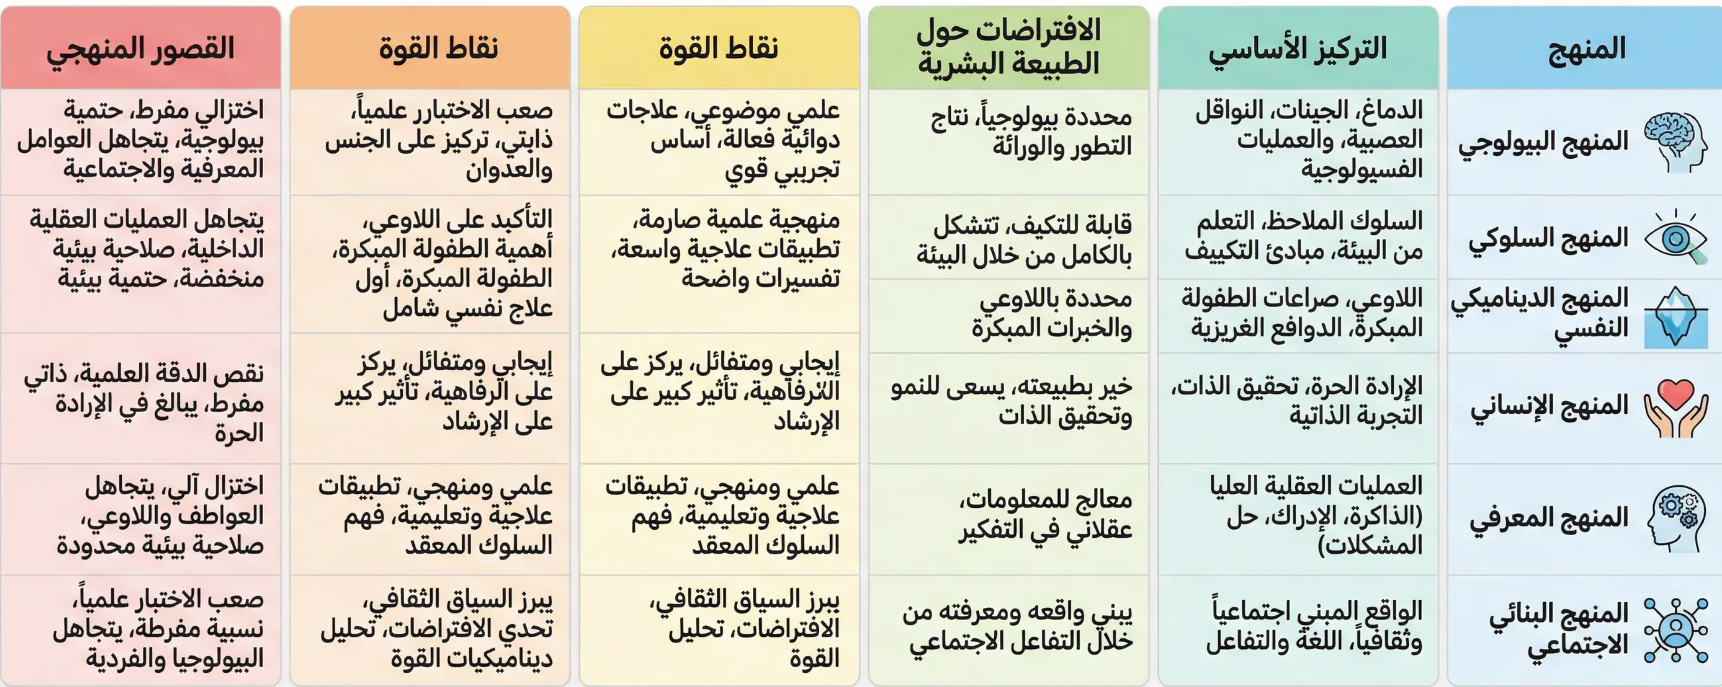

الجلسة 10: مقارنة شاملة بين المناهج النظرية
تستهدف: (L01.3, L02.1, L02.2)
بعد استكشاف المناهج النظرية الرئيسية في علم النفس، نصل إلى نقطة حاسمة في فهمنا الأكاديمي: المقارنة التحليلية الشاملة. لا يوجد منهج واحد يفسر كل جوانب السلوك البشري المحدد، بل يقدم كل منهج فريدة لهم التعيينات النفسية.
10

Slide 25

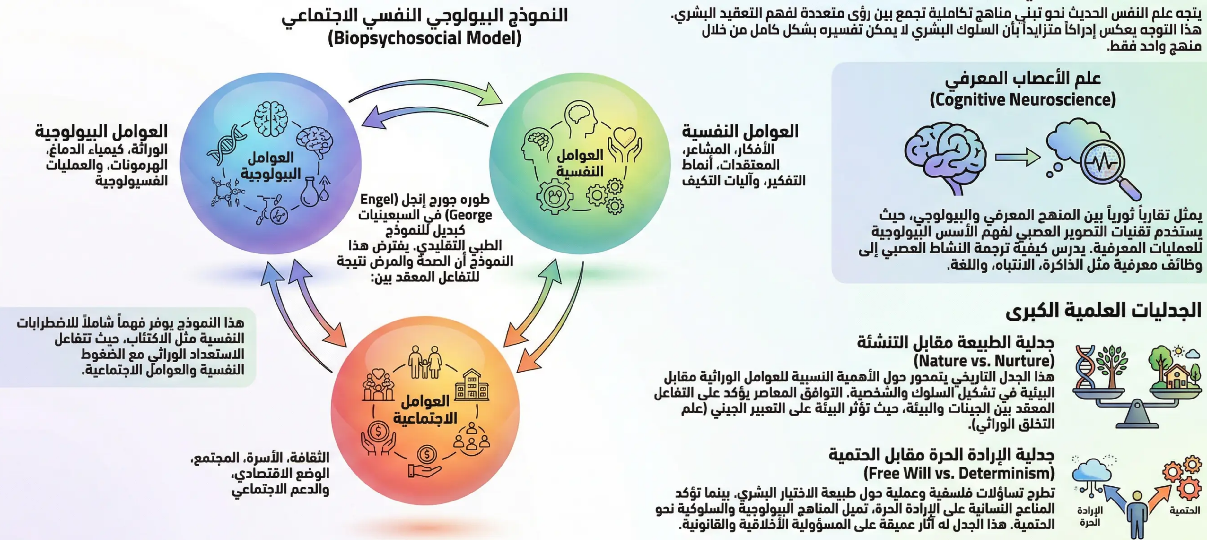
الجلسة 10: التكامل والجدل العلمي المعاصر

Slide 26
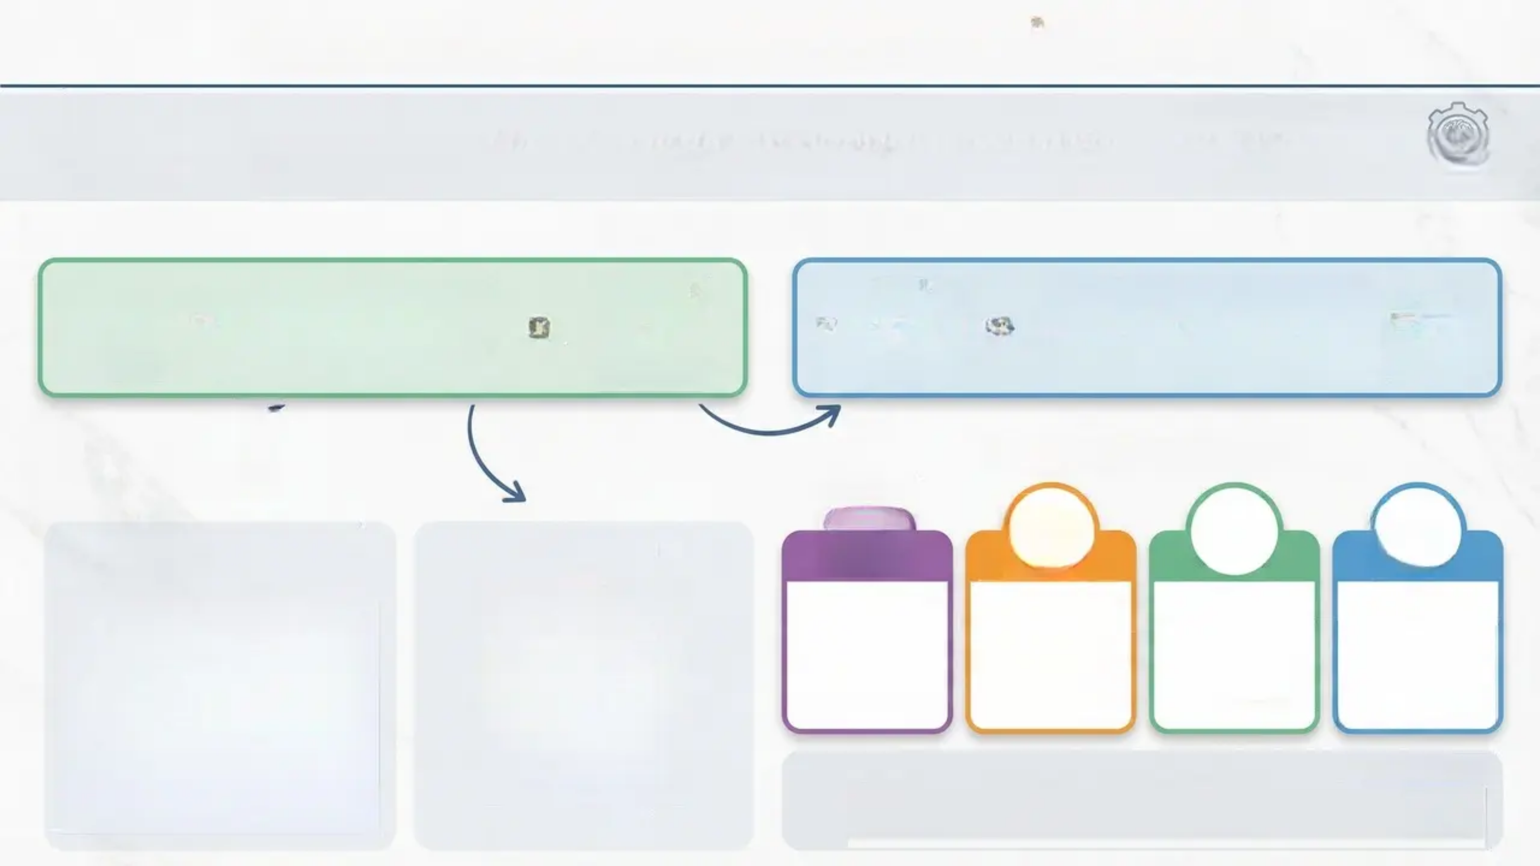


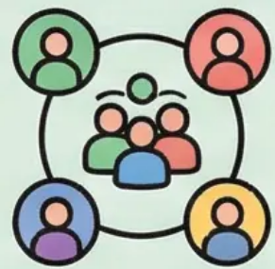
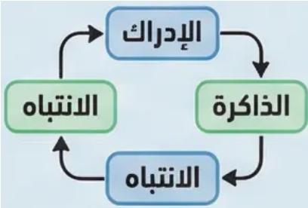








الجلسة 11: الأدوار المنهنية لعلماء النفس المعتمدين
مقدمة المجال المهني
التطبيقي يتجاوز النظرات الأكاديمية ليصبح ممارسة عملية حية تؤثر على حياة الملايين. علماء النفس المعتمدون يؤثر على حياة الملايين. ويعلمون مسؤوليات أكاديمية ومهنية عالية. (Chartered Psychologists) علماء النفس المعتمدون المهنية مثل الجمعية البريطانية لعلم النفس.
التصنيفات المنهجية الأساسية
المنهج الشخصي (Person Approach)
المنهج العملي (Process Approach)
يزرع على المهام النفسية الأساسية مثل الدراسة، والذاكرة، والانتباه. هذا النهج يركز على العقل البشري من منظور مفرغ، ويؤسس لفهم علمي عميق للعقل البشري، ويشير إلى أن النفس المعرفي وعلم النفس البيولوجي.
التخصصات المنهنية الرئيسية
توزيع علماء النفس المعتمدين حسب التخصصات
النفسي الصحي والتنظيمي
النفسي السريري والتشخيصي
يربط العوامل النفسية بالصحة الجسدية وطريقة إدارة التوتر والضغط. وتدريب المرضى على إدارة التوتر واليقظة العقلية مع التركيز على التزامهم بالعلاج -اجتماعي.
النفسي السريري والتشخيصي والعلاج النفسي • الاستشارات العلاجية والسلوكيات التدريبية • مساعدة الأفراد على مواجهة التحديات الحياتية العصيبة • الت DIAGNOSIS والعلاج النفسي المتخصص مثل العلاج بالسلوك المعرفي والعلاج الديناميكي النفسي.
الاعتداد المهني
الاعتداد المهني • تقبل الحصول على نقد عام مناسب • التدريب المتخصص والخبرة الإرشادية والالتزام بالتطوير المهني المستمر والمعايير الأخلاقية • المراقبة.

Slide 27



الجلسة 12: علم النفس كعلم ومعايير كوهن
القسم الأول: المعايير العلمية الأساسية
القسم الثاني: نموذج كوهن لتطور العلم

Slide 28









Session 13: Experimenter Bias and Demand Characteristics | الجلسة 13: تحيز المجرب وخصائص الطلب
Demand Characteristics) خصائص الطلب (
مقدمة التحديات المنهجية
عندما يسعى التطبيق المنهجي العلمي على دراسة السلوك البشري، تواجهنا تحديات فردية تهدد صلاحية ومتوقية النتائج. أمثال من أهم هذه التحديات هما تحيز المجرب وخصائص الطلب.
Experimenter Bias) تحيز المجرب (
التأثيرات السلوكية الرغبية في الإرضاء - التقييم القلق - المقاومة -
التعريف والآليات: الإشارات غير الوظيفية - صباغة التعليمات - تفسير البيانات - التفاعل التفاوضي
الإشارات البينية والسلوكية
استراتيجيات التحكم والتحذيف التصميم التجريبي المحسن:
Rosenthal Effect) تأثير روزنتال (
يجملون في الفصل الدراسي دراسة "سوماثية القالبية"، التي تمثل من السلوغي المتبقي السواماتناء بحثاً. ورئاتاً التل الفصيل قبل توصيفها دراسة عيني الاشمارات الكلاسيكية الآثار العلمية: تسوڤاناً وجدة حسبية من دراسة الفس على اتئابة المشار. Expectancy Effect Cycle) دورة تأثير التوقعات (
التحقق من الصدق: فحص التلاعب - استبيانات ما بعد التجربة - تحليل الاستجابات الشاذة
التأثيرات على البحث النفسي: تساط هذه التحديات الضوء على أهمية التصميم الدقيق والواعي بطبيعة الاجتماعية للبحث.

Slide 29







الجلسة 14: الصلاحية الداخلية والخارجية والتمثيل
مفهوم الصلاحية في البحث النفسي: حجر الزاوية لتقييم جودة البحث والثقة في النتائج. تميز بين نوعين أساسيين يواجهان تحدياً في التوازن.
الصلاحية الخارجية (External Validity)
الصلاحية الداخلية (Internal Validity)
• مدى تعميم النتائج (على السكان، في • مدى تعميم النتائج (على السكان، في سياسات مختلفة، عبر الأزمنة). • تشمل: التعميم على السكان، التعميم البيئي، التعميم الزمني. • مشكلة التمثيل: عينة غير ممثلة (مثل الاعتماد على طلاب الجامعات). • مشكلة الاصطناعية: بيانات مخبرية لا تعكس واقع الحياة.
• الثقة في السببية (المتغير المستقل يسبب التغير في التابع).
• يتطلب: التحكم الصارم، عزل المتغير المستقل، تجنّب التحيزات، التوزيع العشوائي.
المعضلة الأساسية: زيادة التحكم (الداخلية) غالباً ما تقلل التعميم (الخارجية)، والعكس. يتطلب اختيارات منهجية.
• التهديدات: العوامل التاريخية، الضجيج، تأثيرات الاختبار، تسرب المشاركين. • التفاعلات غير المتحكم فيها.
• استخدام تصاميم متعددة. • الجمع بين الدراسات المخبرية والميدانية. • التكرار عبر مجتمعات متنوعة. • استخدام تقنيات الواقع الافتراضي.
استراتيجيات التوازن

Slide 30


الجلسة 15: المبادئ الأخلاقية في البحث البشري
مقدمة أساسية: تشكل الأدلال الأخلاقية لضمان حماية المشاركين من الضرر، معumo علم النفس كتخصص علمي، ازدادت الحاجة لوضع معايير صارمة تحكم دراسة المشاركين وحقوقهم الأساسية. تضع الهيئات المونية مثل الجمعية البرطانية لعلم النفس والجمعية الأمريكية لعلم النفس مبادئ توجيهية شاملة على كل باحث التلزام بها.
الموافقة المستنيرة (Informed Consent)
يقع على المشايرين مسؤولية طبية وأهداف قبل الموافقة على المشاركة. يتضمن ذلك شرح الإجراءات المتوقعة، المخاطر المحتملة، المدة الزمنية، وكيفية استخدام البيانات، الموافقة فقط بأمر متزن طوعية وقابلة للإلغاء في أي وقت دون عقوبة سلبية على المشاركة.
الحماية من الضرر النفسي
تجنب الضرر غير المبرر
يبدأ اتخاذ جميع التدابير لضمان عدم تعرض المشاركين لضرر نفسي يتجاوز ما قد يواجهونه في الحياة اليومية. يشمل ذلك الابتعاد المفرط، القلق، الإحراج أو أي تجربة عادمة.
بينما قد يكون الخداع ضرورياً في بعض الدراسات لضمان الحصول على نتائج طبيعية، يجب أن يكون محدوداً ومبرراً علمياً. لا يسمح بالخداع إذا كان سبب ضرراً نفسياً أو جسدياً، أو إذا كان منع الموافقة المستنيرة الحقيقية.
الإحاطة الشاملة (Comprehensive Debriefing)
حق الانسحاب (Right to Withdraw)
بعد انتهاء الدراسة، يجب تزويد المشاركين بشرح كامل للمبرر الحقيقي للدراسة. خاصة إذا تم استخدام أي نوع من الخداع. الإحاطة تتضمن الإجابة على الأسئلة وضمان عدم وجود تأثر نفسي سلبي مستمر.
للمشاركين الحق المطلق في الانسحاب من البحث في أي مرحلة دون تقديم مبررات ودون التعرض لأي هدف القلق يجب أن يُوضح بشكل صريح ويُحرم ويتمزز بالكامل من قبل فريق البحث.
التطبيق العملي: هذه المبادئ ليست مجرد قواعد نظرية، بل معايير عملية تتطلب تطبيقاً دقيقاً في كل مرحلة من مراحل البحث، من التصميم الأولي إلى النشر النهائي.

Slide 31








الجلسة 16: تحليل تجارب ميلجرام وزيمباردو
تجربة الطاعة لميلجرام (1963): دراسة في السلطة والضمير
قبل التجارب: غياب المعايير
تجربة سجن ستانفورد لزيمباردو (1971): انهيار الكرامة الإنسانية
طلب من المشاركين إعطاء أوامر قهرية متزايدة الشدة.
محاكاة سجن أدت إلى تدول الحراس لمعزizin وانهيار السجناء نفسيًا.
استمروا للنهاية 65%
انتهت بعد 6 أيام فقط
450 فولت
التجاوزات الأخلاقية: الخداع الجذري الضرر النفسي الشديد انتهاك الحق في الانسحاب غياب الموافقة المستمرة
الكارثة الأخلاقية: التعذيب النفسي المنهجي فقدان الحماية تجاوز الحدود الانغماس الخطر بالبحث
بعد التجارب: (IRB) تأسس لجان المراجعات وتشديد المعايير

Slide 32




الجلسة 17: أخلاقيات البحث مع الحيوانات
الضوابط الأخلاقية المعاصرة
© 2023 Research Research

Slide 33





الجلسة 18: الأخلق في الممارسة السريرية والقوة
الأخلاقيات السريرية، ديناميكيات القوة، والحدود المنهية
الحدود المنهية والاتهامات
المبادئ الأخلاقية الأساسية
القضايا الأخلاقية الأساسية في الممارسة السريرية
ديناميكيات القوة في العلاقة العلاجية
السرية والاستثناءات الأخلاقية
عملية اتخاذ القرار الأخلاقي
مقارنات: الممارسات الأخلاقية مقابل غير الأخلاقية
تحديد الشككة
سؤال للنقاش:

Slide 34











ورشة عمل التقييم التكويني Session 19: Formative Assessment Workshop*
هدف الورشة الأساسي:
كيف تحول علم النفس من قبول العقل في دراسة الفعل إلى مراجعة وتطوير مسودات المقالات التكوينية حول موضوعات مثل "السلوك البشري؟" من خلال جلسات تفاعلية تركز على التحليل النقدي والتدقية الجراحية للبناء.
المحاور الرئيسية للمراجعة:
معايير التقييم والأنشطة:
التحليل التاريخي للمطبوع: فحص دقة السرد التاريخي من الفلسفة إلى العلم العلم التجريبي تقييم عمر التقاليد من استبانان فوقت إلى الثورة العلمية مراجعة شمولية لتغطية الحول المعرفي وإعادة اكتشاف العقل تحليل طرق التطورات التاريخية بالمساحيين الريسيين
معايير التقييم التفصيلية: النية والتنظيم: وضع المقدمة، التسلسل النظري، قوة الحكامة التحوّلات الأكاديمية: دقة المعلومات، عمق التحليل، شمولية التغطية التفكير النقدي: تقييم النظريات، مقارنة المناهج ربط التاريخ بالحاضر المصلحات الأكاديمية: وضع التعبير، استخدام المصطلحات، التوثيق العلمي
توزيع المحتوى
التقييم النظري والنقددي: فحص عمر تحليل النظريتين الأساسيتين المختارين تقييم جودة البرط بين المبادئ النظرية والتطبيقات المعاصرة مراجعة التوازن بين الوصف والتحليل النقدي تطوير القدرة على التقييم الأكاديمي للمساهمات النظرية
الأنشطة التطبيقية: مراجعة نقاط ضعف من المسودات مع تحليل نقاط القوة والضعف تمارين حساسي للحجج النظرية وربطها بالأدلة التاريخية ورشة تطوير مهارات الكتابة الأكاديمية والتحليل المقارن جلسات تغذية راجعة فردية ومناقشات جماعية بناءً
وضوح الحجة (قوي) تكامل الأدلة (متقارب) النظام النقدي (عميق)

Slide 35







الجلسة 20: ورشة عمل التقييم التجمعي والختام
إرشادات كتابة المقال التحليلي المعقّد (2000 كلمة)
معايير التميز الأكاديمي
البنية المطلوبة للمقال
المقدمة التحليلية (300 كلمة): تعرف شامل لعلم النفس كتخصص علمي متعدد الأبعاد. عرض لمنهج الخمسة الرئيسية. وطرح أطروحة واضحة.
استخدام المصطلحات الدقيقة بدقة. ووضوح.
الربط النقدي بين النظريات والتطبيقات.
التحليل العميق للمواهب (1400 كلمة): لكل نوع، تقديم الأسس النظرية، المساهمين، الأدلة التجريبية والتطبيقات العلاجية. التقييم النقدي والاعتبارات الأخلاقية.
التوثيق الأكاديمي الصحيح للمراجع والدراسات.
إظهار فهم عميق للجدل الأكاديمي المعاصر.
الخاتمة التكاملية (300 كلمة): تديد قضية نفسية مختارة، تحليلا متوازنا للمناهج، واستنتاج المنهج الأكثر فعالية.
سؤال للنقاش: كيف يمكن للتكامل بين المناهج النفسية المختلفة أن تفسح المجال لفهم أعمق وأكثر شمولية للتغيدات البشرية مقارنة بالاعتماد على منهج واحد؟

Slide 36





الخاتمة والربط مع الوحدات القادمة
الإنجازات الأكاديمية المحقة: بناء فهم متين للأسس المفاهيمية لعلم النفس والمناهج السبعة الرئيسية. فهم التحديات المنهجية والأخلاقية للممارسة العلمية.
التفكير النقدي والتكامل المنهجي: التفكير النقدي حول نقاط القوة والضعف لكل منهج، وأهمية التكامل لتقديم صورة أشمل لسلاوك.
اتجاهات مستقبلية
تخصص علمي
جذور فلسفية
التطور التاريخي

